Slide 1
2020. 7 - 9
2020.6.30 updated

Slide 2
目次
INDEX
媒体紹介 …… p.3
読者属性 …… p.8
広告メニュー …… p.12
注意事項 …… p.93
1
2
3
4

Slide 3
媒体紹介

Slide 4





マイナビニュースとは
その先を伝える総合情報サイト「マイナビニュース」
マイナビニュースはビジネスパーソンのON/OFF、男女を問わず、
幅広いジャンルの情報を提供する総合ニュースメディアです。
「マイナビニュース」という名でありながらも、ニュースに限らず、役立つノウハウや
体験レポート、まじめなレビュー、柔らかい記事から硬派な記事まで網羅しています。
コンテンツのジャンルは「ビジネス」「デジタル」「ライフ」「エンタメ」で構成されており、
多数のジャンルを包含することで、それぞれ属性の異なる読者に幅広く読まれています。
またアンケート会員を持ち、読者の動向を調査できる点も特徴です。
……………………………………… カテゴリ 一覧 ………………………………………
ビジネス
Business
デジタル
Digital
ライフ
Life
エンタメ
Entertainment
企業IT
テクノロジー
ビジネス
IT製品比較
パソコン
スマホと
デジタル家電
ワーク＆ライフ
テレワーク
ホビー
エンタメ

Slide 5

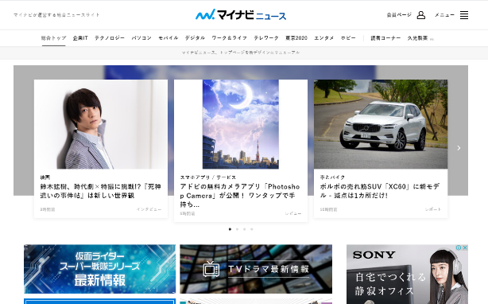
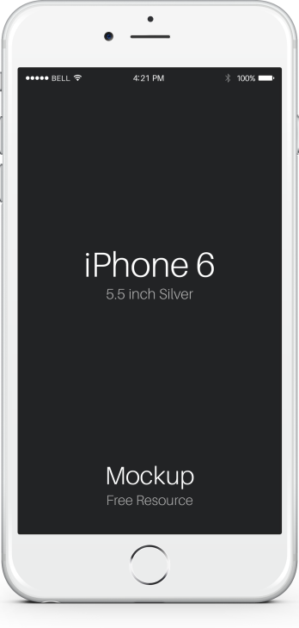


メディアプロフィール
URL | https://news.mynavi.jp/
月間PV | 約98,100,000PV PC：約1,100万PV SP：約8,700万PV
月間UU | 約29,000,000UU PC：約 390万UU SP：約2,510万UU
会員数 | 企業IT テクノロジー PC/デジタル ライフ エンタメ＆ホビー 若手ビジネスマン
記事本数 | 約140本/日
SNS | https://www.facebook.com/mynavinews/ https://twitter.com/news_mynavi_jp
PC
※2020年3月~2020年5月平均値
※ 2020年3月~2020年5月平均値
約85,000会員
約40,000会員
約95,000会員
約900,000会員
約650,000会員
約400,000会員
※両アカウントともに公式認証取得済み

Slide 6
































マイナビニュースの4つの特徴
① google や yahoo! などの検索流入に強み
② メルマガ、ブックマーク、SNS等の固定ユーザー
マイナビニュースはSEOに強く、各種検索サイトからの流入が多いのが特徴です。貴社製品の関連ワードなどを考察し、検索での強みを発揮することも期待できます。
マイナビニュースは幅広いカテゴリをカバーしており、各面で
リピート読者が存在します。また、各種メールマガジンやSNSなどのタッチポイントからも固定読者がアクセスしています。
bookmark
e-mail
facebook
＼ SEARCH ／
search
twitter
③ 幅広いメディアアライアンス網
④ 就職サイト「マイナビ」からの若手層の取り込み
大手ポータルやニュースアプリはもちろん、ゲーム系サイト、ブログサイト、携帯キャリアのポータルなど様々なサイトとニュース配信提携を行っており、弊紙に掲載された編集記事は、幅広い層の読者にリーチしています。
日本最大級の就職サイト「マイナビ」で会員となったユーザーは、日本唯一の新社会人応援サイト「フレッシャーズ」を経て、マイナビニュースの会員となります。毎年、フレッシュな新社会人を安定的に会員化しています。
約90万会員
約20万会員
約60万会員

Slide 7





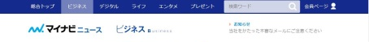
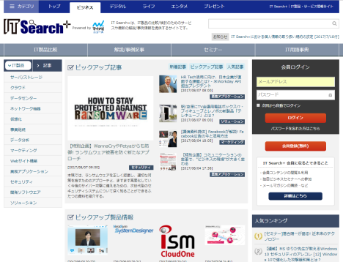
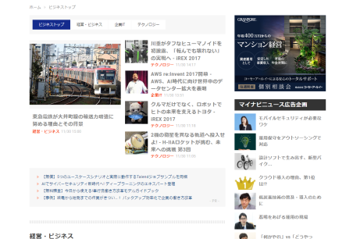

ビジネスジャンルについて
複数のチャンネルにわたって、IT製品導入・検討に携わるユーザーを総合的にカバーしています
情報収集
戦略立案
比較検討
導入決定
ビジネス
企業 IT
テクノロジー
「最新のITソリューション情報を、ニュースやレポート、連載と
いった観点で、ターゲット読者に向けて発信するメディアとなります。
「すべての記事情報をオープンに閲覧できる」点がメリットです。
※テクノロジーのみ、リード獲得施策もテクノロジーチャンネルで行います。
「IT製品の導入検討中のユーザーを対象にした会員制サービスです。
「市場にどんな製品があるのか」、「製品間にどんな違いがあるのか」
を明示し、担当者の検討作業を支援していきます。
製品資料を容易にダウンロードできるなどの特徴があります。
【企業ITCh】 183万PV/月 ・ 86万UU/月
【テクノロジーCh】 110万PV/月 ・ 39万UU/月
※2015年4～2016年3月平均値

Slide 8
読者属性

Slide 9
企業ITチャンネル 読者属性（1）
職種
職種 | 割合
IT関連技術職（ソフトウェア・ネットワーク他） | 34.6%
事務・企画・経営関連（マーケティング・経理・企画・経営他） | 25.7%
営業関連（営業・MR・人材・コールセンター他） | 18.7%
クリエイティブ関連（デザイン・編集・WEB・ファッション他） | 4.1%
専門職関連（コンサル・金融・不動産・税理士他） | 3.8%
販売・サービス関連（小売・フード・旅行・ホテル・エステ他） | 2.2%
メカトロ関連技術職（電気・電子・半導体・機械他） | 2.0%
公共サービス関連（公務員・団体職員他） | 1.8%
専門サービス関連（医療・福祉・教師・インストラクター他） | 1.3%
その他技術職（医療・食品・化学・素材他） | 0.9%
建築・土木関連技術職（設計・施工・整備・研究開発他） | 0.7%
技術工・運輸・設備関連（清算・製造・運輸・警備・農林他） | 0.7%
その他・専業主婦等 | 3.5%
情報システム部門、
マーケティング・経営企画部門が
全体の6割以上
勤務先職位
勤務先職位 | 割合
経営者・役員クラス | 11.3%
事業部長/工場長クラス | 1.9%
部長クラス | 12.4%
課長クラス | 17.1%
係長・主任クラス | 18.6%
一般社員・職員クラス | 30.4%
契約・嘱託・派遣 | 2.4%
パート・アルバイト | 0.3%
その他 | 5.6%
契約・嘱託・派遣
2.4%
その他
5.9%
経営者・役員
クラス
11.3%
事業部長/工場長クラス
1.9%
部長クラス
12.4%
一般社員・職員クラス
30.4%
課長クラス
17.1%
全体の6割以上が役職者
係長・主任クラス
17.1%

Slide 10
企業ITチャンネル 読者属性（2）
勤務先年商
勤務先年商 | 割合
5000億円以上 | 13.70%
1000億円以上5000億円未満 | 10.20%
500億円以上1000億円未満 | 5.80%
100億円以上500億円未満 | 14.40%
50億円以上100億円未満 | 5.00%
10億円以上50億円未満 | 10.90%
1億円以上10億円未満 | 11.60%
5000万円以上1億円未満 | 3.10%
5000万円未満 | 10.40%
不明 | 14.90%
業務遂行立場
業務遂行立場 | 割合
経営戦略を策定・決定する立場 | 9.8%
事業戦略を策定・決定する立場 | 9.5%
策定された戦略をもとに事業を管理・企画する立場 | 14.7%
事業方針をもとに業務を遂行する立場 | 16.3%
IT戦略を策定・決定する立場 | 4.4%
策定されたIT戦略をもとに部門を管理・企画する立場 | 3.6%
情報システムを提案、構築、運用、管理する立場 | 21.7%
その他 | 19.9%
経営戦略を策定・決定
9.8%
事業戦略を策定・決定
その他
19.9%
IT関与層が
29.7%
9.5%
策定された戦略をもとに
事業を管理・企画
14.7%
21.7%
事業関与層が50.3%
情報システムを提案、
構築、運用、管理
3.6%
16.3%
策定されたIT戦略をもとに
部門を管理・企画
4.4%
IT戦略を策定・決定
事業方針をもとに
業務を遂行

Slide 11
テクノロジーチャンネルについて
製品・サービス導入の
決定権がある
製品・サービス導入の
選定権がある
全体の半数以上が
製品選定に関与
製品・サービス導入の
推奨権がある
計測機器やICなど、開発現場にて選定される
製品の関与層がボリュームゾーンとなっており、
現場エンジニアの読者割合が高いと推測されます。
一方で、材料・素材といった医療分野に従事して
いる読者や、機械装置といったインダストリーに
従事している読者も一定数が属しております。

Slide 12
広告メニュー

Slide 13
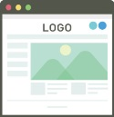




広告メニューのご紹介
記事タイアップ
p.14
PV保証や低価格タイアップなど、さまざまなメニューを用意しています。
キャンペーンのマーケティングゴールに向けて、最適な施策を提案いたします。
リード獲得施策
p.22
媒体上でホワイトペーパーのダウンロード施策を行い、読者のリードを獲得します。
また、テレマーケティングを組み合わせることによって、より質の高いリード獲得を実現します。
ブランドゲート
p.28
広告主様の専用のカテゴリをご提供するサービスです。マイナビニュース公式コンテンツとして、
読者へのPR展開が可能です。中長期的なプロモーションをご検討の場合にオススメのプランです。
タイアップ誘導オプション
p.43
キュレーションサイトやネイティブアドネットワーク等を活用し、記事への誘導を強化します。
マイナビニュース読者だけでなく、幅広い層への訴求が可能です。
純広告
p.59
大型リッチバナーやレクタングルからテキストバナーまで、幅広いメニューをご用意しております。
メールマガジンも、読者の興味関心ごとに5ジャンルのメニューがあります。
その他、「オウンドメディア運用支援」、「冊子・動画コンテンツ制作」、「イベント・セミナーの運営」など、
幅広いメニューを用意しています。詳細は、営業担当までお問い合わせください。

Slide 14
記事タイアップ

Slide 15

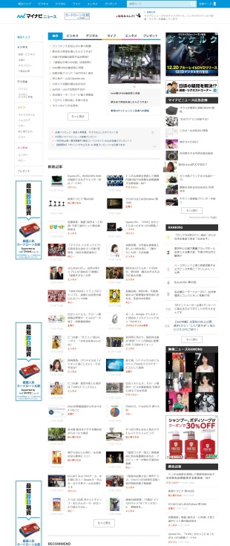
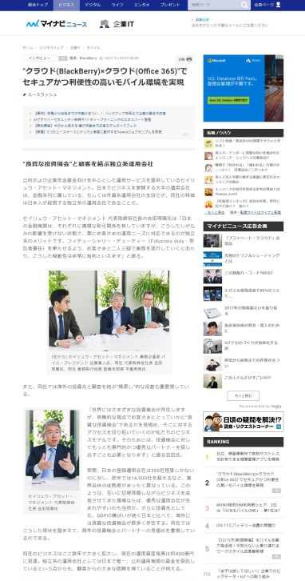
マイナビニュースの記事タイアップの強み
企画段階からプランニング部門が深く関与し、読者の興味関心を上手に引き出すことで、
キャンペーンのマーケティングゴールを達成します
単なるWEB上のチラシに終わらない、総合出版社ならではの内容と深みのあるキャンペーンを展開します。
詳細は、タイアップ事例集をご覧下さい。
各種タイアップへは通常の「新着記事見出し」ナビゲーションに加えて、
「特別企画枠」の導線をご用意しています（一部企画除く）
掲載面は、総合トップ、チャンネルトップ、カテゴリトップ、同チャンネルの記事下、全チャンネルの記事の右カラムなど
多種多様です。新着記事ではタイトルやリードが、サイト内でアクティブに記事を探す読者の眼に確実に触れます。
PC版
SP版
タイアップ
ページ
特別企画枠
アイコンとテキストの誘導枠を掲載。誘導
期間は広告ページ等以外のTOPページ、
関連ジャンルのページのすべてにランダム
表示されます。
（ビジネス、デジタル、暮らし、エンタメ）
こちらにより安定的な送客が可能です。
新着記事枠
記事掲載チャンネルTOP、カテゴリTOPの
新着枠に表示されます。
（新着記事発生毎に掲載順が下がります。）

Slide 16
タイアップ広告メニュー一覧
メニュー名 | 誘導枠 | 掲載面 | 想定PV | 価格 | お申込締切
フォーマットタイアップ | 1社号外メールマガジン（1回） （企業IT版もしくはテクノロジー版） ヘッドライン広告 （ビジネスもしくはテクノロジー/1週間） | ビジネスジャンル | 700～1,000PV | ¥600,000 掲載料40万＋制作費（ネット）20万 | 3週間前
タイアップ（４週間） | 特別企画枠（4週間） | ビジネスジャンル | 2,000～5,000PV | ¥1,000,000 掲載料80万＋制作費（ネット）20万 | ４週間前
タイアップ（PV保証） | 特別企画枠（4週間） その他社内誘導枠、 レコメンドネットワーク等 | ビジネスジャンル | 3,000PV（保証） | ¥1,300,000 掲載料80万＋制作費（ネット）20万 +PV保証運用費（ネット）30万 | 要ご相談
タイアップ（フルパッケージ） | 特別企画枠（４週間） Welcomeバナー（1週間） 1社号外メールマガジン号外（１回） | ビジネスジャンル | 9,000～10,000PV | ￥1,900,000 掲載料170万＋制作費（ネット）20万 | ４週間前
特集型タイアップ | 特別企画枠 （記事への誘導4週間×3本） （特設ページへの誘導6週間） 1社号外メールマガジン（1回） | ビジネスジャンル | 8,000~20,000PV | ¥2,500,000～ 掲載料190万＋制作費（ネット）60万 | 要ご相談
導入事例コンテンツ制作 | なし | ビジネスジャンル | 1,000~1,500PV | ¥600,000～ 掲載料35万＋制作費（ネット）25万 | 6週間前

Slide 17


タイアップ
最も標準的な記事体広告です。
貴社の訴求したい商品・サービスについて、マイナビニュースがリコメンドします。
活用ポイント
タイアップ
ページ
取材やレビュー、インタビューなど様々な切り口で訴求可能
製品・サービスの理解促進や興味喚起、認知拡大に有効です
メニュー | 誘導枠 | 掲載面 | 想定PV | 価格
タイアップ （4週間） | 特別企画枠（4週間） | ビジネスジャンル | 2,000～5,000PV | ¥1,000,000 掲載料80万 ＋制作費（ネット）20万
フルパッケージ | 特別企画枠4週間 メールマガジン号外（1回） Welcomeバナー（1週間） | ビジネスジャンル | 9,000～10,000PV | ￥1,900,000 掲載料170万 ＋制作費（ネット）20万
注意事項
想定PVは商材によって変動いたします。詳しくは各営業担当までご相談ください。
オリエンのほか、制作費に応じて取材・撮影を行います。
制作費は、見積り段階でお知らせいたしますが、申込み後に内容が決定もしくは変更になる場合、追加でご請求する場合があります。
1,500～2,000文字程度の記事2ページ～、4週間～の掲載となります。記事の追加、掲載期間の延長は、有償となります。
写真や表組みは1ページあたり6点まで(通常サイズの場合）掲載します。
※通常サイズは200px*200px、大サイズについて400px*300pxです。大サイズの場合は通常サイズの2枚分と見なします。
※写真点数を増やす場合、別途費用が発生いたします。
記事は6ヶ月間アーカイブされます。
記事内にレクタングルを掲載されたい場合は、原稿をご入稿下さい。原稿を有償にて作成することもできます。
事前校正は原則２回までとさせて頂きます。
掲載レポートの項目は「PV」「誘導数」の２点となります。
文末に下記広告表記を記載させていただきます。「[PR]提供：（出稿主体者）」

Slide 18
フォーマットタイアップ
新製品情報やイベント情報など、貴社リリース素材/ご提供素材を元に原稿を作成し、掲載します。
簡易的に記事が作成できるため、スピーディーかつ低コストにて実施できるタイアップメニューです。
活用ポイント
タイアップ
ページ
記事用画像やプレスリリース等を予めいただいて原稿を作成しますので短納期で記事を掲載
することが可能です
低価格メニューとなっておりトライアルとして実施いただく企業様も多数いらっしゃいます
誘導枠 | 掲載面 | 想定PV | 価格
1社号外メールマガジン（1回） （企業IT版もしくはテクノロジー版） ヘッドライン広告 （ビジネスもしくはテクノロジー/1週間） | ビジネスジャンル | 700～1,000PV | ¥600,000 掲載料40万 ＋制作費（ネット）20万
レギュレーション
①リード文(200字) ユーザーが抱える課題を中心に
②貴社製品紹介（300字）
③アピールポイント（3点×200字） 製品の概要、特徴など
④貴社事例（300字）社数、実績の多い業種、選定時のポイント、導入後の反応など
⑤まとめ（100字）
⑥会社概要 記事末尾に囲みで入れさせて頂きます
注意事項
実施時により詳細な情報をお伝えさせて頂きます。
暫定版となりますので、変更となる可能性がございます。
お写真、図版などは2点までご入稿頂けます。
セミナー告知の場合、概要のテキストをご入稿いただきます。
想定PVは商材によって変動いたします。詳しくは各営業担当までご相談ください。
制作費は、見積り段階でお知らせいたしますが、申込み後に内容が決定もしくは変更になる場合、追加でご請求する場合があります。
記事は6ヶ月間アーカイブされます。
記事内にレクタングルを掲載されたい場合は、原稿をご入稿下さい。原稿を有償にて作成することもできます。
掲載レポートの項目は「PV」「誘導数」の２点となります。
文末に下記広告表記を記載させていただきます。「[PR]提供：（出稿主体者）」

Slide 19
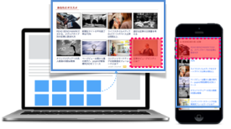

タイアップ（PV保証：3,000PV）
マイナビニュースの通常タイアップでPV保証をお約束するメニューです。
活用ポイント
タイアップ
ページ
弊社側で様々な誘導枠を予算内で運用していくことで、お約束したPV単価を実現します
PV保証型なので、初めてマイナビニュースにご出稿いただく際も安心してご実施いただけます
誘導枠 | 掲載面 | 保証PV | 価格
特別企画枠（4週間） その他社内誘導枠、 リコメンドネットワーク等 | ビジネスジャンル | 3,000PV（保証） | ¥1,300,000 掲載料80万＋制作費（ネット）20万 +PV保証運用費（ネット）30万
タイアップ付随の通常の誘導枠に加え、下記のような誘導枠を運用し
貴社タイアップページのPVを保証します。（一部抜粋）
外部レコメンド
ネットワーク提携サイト
マイナビニュース内バナー・メールマガジン等の空き枠
注意事項
月4枠限定のメニューとさせていただきます。掲載ご希望月を営業までお知らせください。
想定PVは商材によって変動いたします。詳しくは各営業担当までご相談ください。
オリエンのほか、制作費に応じて取材・撮影を行います。
制作費は、見積り段階でお知らせいたしますが、申込み後に内容が決定もしくは変更になる場合、追加でご請求する場合があります。
1,500～2,000文字程度の記事2ページ～、4週間の掲載となります。記事の追加、掲載期間の延長は、有償となります。
写真や表組みは1ページあたり6点まで(通常サイズの場合）掲載します。
※通常サイズは200px*200px、大サイズについて400px*300pxです。大サイズの場合は通常サイズの2枚分と見なします。
※写真点数を増やす場合、別途費用が発生いたします。
記事は6ヶ月間アーカイブされます。
記事内にレクタングルを掲載されたい場合は、原稿をご入稿下さい。原稿を有償にて作成することもできます。
事前校正は原則２回までとさせて頂きます。
掲載レポートの項目は「PV」「誘導数」の２点となります。
文末に下記広告表記を記載させていただきます。「[PR]提供：（出稿主体者）」

Slide 20
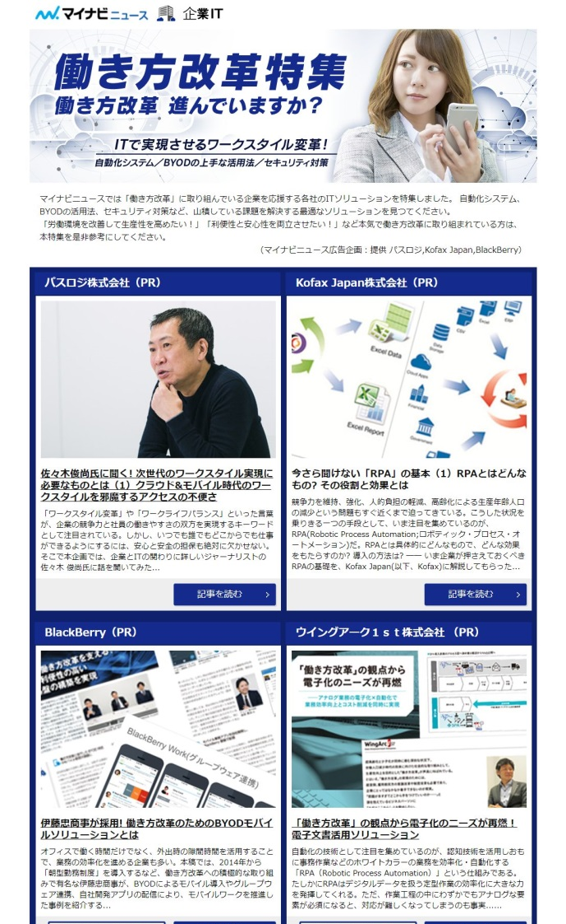
特集型タイアップ
タイアップ記事を3本掲載し、特設ページに集約いたします。
特設ページにより、各記事間での回遊を狙える施策となっております。
タイアップ
ページ
活用ポイント
タイアップの強みを兼ね備えつつ、関連するコラムや記事を展開することにより,
さらなる興味を醸成できます
集約ページを設置することで、記事の回遊率向上が期待できます
最小構成は、特集扉ページ１Ｐ、記事３本となっております。
（記事本数を増やしてご提案することも可能です。詳細は別途営業担当までお問合せください）
企画記事①
誘導枠 | 掲載面 | 想定PV | 価格
特別企画枠 （記事への誘導4週間×3本） （特設ページへの誘導×6週間） 1社号外メールマガジン（1回） | ビジネスジャンル | 8,000～20,000PV | ¥2,500,000～ 掲載料190万 ＋制作費（ネット）60万
※タイアップ企画（最小構成：特集扉ページ１Ｐ、記事２本の場合）
企画記事②
注意事項
想定PVは商材によって変動いたします。詳しくは各営業担当までご相談ください。
オリエンのほか、制作費に応じて取材・撮影を行います。
制作費は、見積り段階でお知らせいたしますが、申込み後に内容が決定もしくは変更になる場合、追加でご請求する場合があります。
1,500～2,000文字程度の記事2ページ～、6週間～の掲載となります。記事の追加、掲載期間の延長は、有償となります。
写真や表組みは1ページあたり6点まで(通常サイズの場合）掲載します。
※通常サイズは200px*200px、大サイズについて400px*300pxです。大サイズの場合は通常サイズの2枚分と見なします。
※写真点数を増やす場合、別途費用が発生いたします。
記事は6ヶ月間アーカイブされます。
記事内にレクタングルを掲載されたい場合は、原稿をご入稿下さい。原稿を有償にて作成することもできます。
事前校正は原則２回までとさせて頂きます。
掲載レポートの項目は「PV」「誘導数」の２点となります。
文末に下記広告表記を記載させていただきます。「[PR]提供：（出稿主体者）」
企画記事③

Slide 21
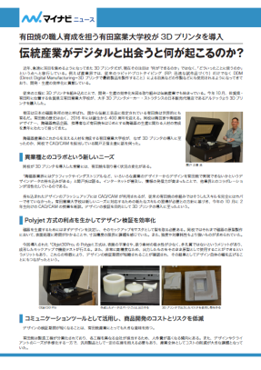
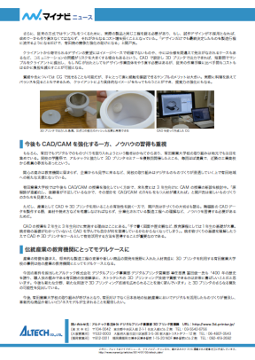







導入事例コンテンツ制作
導入事例コンテンツを作成し、WPと弊誌への掲載を行います。
コンテンツ制作をお考えの企業様にお勧めのプランです。
事例コンテンツの制作・納品
活用ポイント
作成したコンテンツは二次利用権を含めて納品しますので、
下記のような形でご活用いただくことが可能です
貴社Webサイトの
コンテンツ拡充
営業の方が使用する
説明資料
セミナー・展示会で
配布する販促ツール
誘導枠 | 掲載面 | 想定PV | 価格
なし | ビジネスジャンル | 1,000～1,500PV | ¥600,000 掲載料35万 ＋制作費（ネット）25万
※ 制作イメージ
マイナビニュースへの掲載
注意事項
掲載内容は【導入事例記事】に限らせていただきます。
本企画には特別企画枠は付随しません。
作成したコンテンツは二次利用権を提供します。
想定PVは商材によって変動いたします。詳しくは各営業担当までご相談ください。
オリエンのほか、制作費に応じて取材・撮影を行います。
制作費は、見積り段階でお知らせいたしますが、申込み後に内容が決定もしくは変更になる場合、追加でご請求する場合があります。
1,500～2,000文字程度の記事2ページ～、2週間の掲載となります。記事の追加、掲載期間の延長は、有償となります。
写真や表組みは1ページあたり6点まで(通常サイズの場合）掲載します。
通常サイズは200px*200px、大サイズについて400px*300pxです。大サイズの場合は通常サイズの2枚分と見なします。
写真点数を増やす場合、別途費用が発生いたします。
記事は6ヶ月間アーカイブされます。
記事内にレクタングルを掲載されたい場合は、原稿をご入稿下さい。原稿を有償にて作成することもできます。
事前校正は原則２回までとさせて頂きます。
掲載レポートの項目は「PV」「誘導数」の２点となります。
文末に下記広告表記を記載させていただきます。「[PR]提供：（出稿主体者）」
タイアップ
ページ

Slide 22
リード獲得施策
こちらはIT Search+を用いたメニューとなっております。

Slide 23
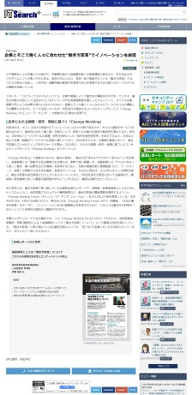


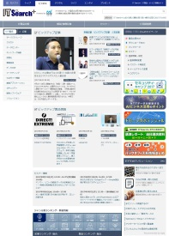
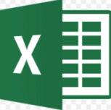


リード獲得施策（件数保証型メニュー）：概要
マイナビニュース IT Search+のリード獲得プランでは、PullアプローチであるWeb掲載にくわえて、マイナビニュース名義を持ったテレマーケティングによるPushアプローチも実施。普段デジタルメディアをご覧にならないユーザーも対象に、件数保証型でリードを獲得いたします。
① オンライン上での獲得
② テレマーケティングでの獲得
記事
※序文のみ掲載
予めご指定頂いた
セグメントに則った
コールリストの作成
WPのサマリ記事を紹介
するトークスクリプト
を準備。トークスクリ
プトに沿ってテレマー
ケティングを実施
電話上でパーミッ
ションを取得した
方のリード情報を
ご提供（件数保証）
WPダウンロード者の
リード情報を納品
サイト内誘導
記事ページ
テレマーケティングという手法によって、デジタルメディアを活用した一般的な手法では獲得できなかった新規層のリードを獲得します。
オンライン(①)とオフライン(②)の各獲得手法は個別に展開いたします。納品時には、①で取得したリードと②で取得したリードを
別個のExcelとして納品差し上げる形となります。
保証件数は②のテレマーケティングでの獲得数となります。①のオンライン上で獲得したリードは、無償で納品いたします。

Slide 24

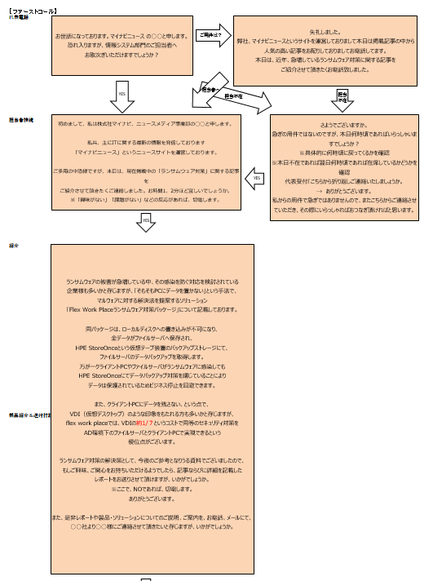



リード獲得施策（件数保証型メニュー）：②の獲得フロー
「IT Search+上で掲載している資料の紹介」を趣旨とするテレマーケティングをマイナビニュースで実施。
下記フローのもと予め設定したターゲットリスト（コールリスト）のみを対象としてテレマーケティングを行うことで、
営業対象になり得る属性のリードのみを獲得いたします。
ターゲットリスト作成
コール準備
テレマーケティング
納品
D B
IT Search+の会員
＋ランドスケープ等データ
ターゲット
リスト化
Excel形式で納品
ご要望
コール実施
ご依頼を頂く
セグメント設定
コールスクリプト作成
営業対象になり得る企業のみをターゲットリスト化
貴社とMTGの上で、コール内容を策定し、確定
ターゲットリストに対し、定めた内容でコールを実施
テレマーケティングの内容

Slide 25
リード獲得施策（件数保証型メニュー）：基本料金と仕様
基本料金と、その中でご提供可能なリードの仕様について、以下でご案内いたします。
メニュー名 | 保証リード件数 | リード獲得方式 | 基本料金
リード50件保証プラン | 50件（保証） | ① オンライン上での獲得 ② テレマーケティングでの獲得 | ¥1,000,000
※ 基本料金である \1,000,000 の内訳は、[WEB掲載料 \100,000(Gross) + コール準備費用 \100,000(Net) + リード獲得費用 \800,000(@\16,000_Gross)] となります。
※ 50件以上の保証については、基本料金＠16,000円にて承っております。詳細は営業担当までお問い合わせください。
※ 50件以下の保証については、担当営業までお問い合せください。
※ ホワイトペーパーはご納品いただきます。別途弊社にて有償で作成することも可能です。
条件 | 基本料金内 | + @\2,000 | + @\4,000 | + @\8,000～
業種 | ユーザー企業のみ （情報通信業、信用金庫、公務を除く全業種） | 特定業種のみを対象としたリード獲得は、都度お問い合わせください
従業員規模 | 150名以上、3,000名未満 | 50名以上、150名未満 もしくは 3,000名以上
売上規模 | 年商1,000億円未満 | 年商1,000億円以上
エリア | 全国 | 23区のみ、1都3県のみ、 といった指定エリア | 極端に企業母数が少ないエリアのみの場合
部門 | 情報システム部門 | 総務部門 | 左記以外の部門指定での獲得の場合
 |  | 人事部門
訴求商材のジャンル | 次ページの製品価格表に準じます
コールリスト支給による | なし | あり (支給リスト数、銘柄によって都度お見積りとなります)
指定企業のみへのコール実施
コール対象の優先順位付け | なし | あり | - | -
※関東圏からかける、など
その他 | - | ・フルネーム聴取必須 | ・複数社のOpt-in取得 ・数日挟んだOpt-in獲得 ・役職指定 ・ポジティブパーミッション など

Slide 26
リード獲得施策（件数保証型メニュー）：基本料金の仕様 2
訴求商材によっては、基本料金内のセグメントであっても費用が発生いたしますので、ご了承をお願いします。
クラウド |  | ネットワーク |  | 経営とIT |  | ERP |  | システム開発
ー | IaaS | ¥2,000 | M2M／IoT／RFID（ICタグ） | ¥2,000 | BPM／BAM | ¥2,000 | ERP | ¥2,000 | プロジェクト管理ツール
ー | PaaS,BaaS | ¥2,000 | ネットワーク管理 | ¥2,000 | リスク管理 | ¥2,000 | 人事・給与 | ¥2,000 | 開発支援サービス
¥2,000 | SaaS・ASP | ¥2,000 | 帯域管理 | ¥2,000 | IT経営／IT戦略系ソリューション | ¥2,000 | 財務・会計 | ¥2,000 | 分析／設計ツール
仮想化 |  | ¥2,000 | ルータ | ¥1,000 | RPA | ¥2,000 | 販売管理 | ¥2,000 | 開発ツール
¥2,000 | サーバ仮想化 | ¥2,000 | スイッチ | セキュリティ |  | ¥2,000 | 在庫管理 | ¥2,000 | テスト／デバッグ／チューニングツール
¥2,000 | デスクトップ仮想化 | ¥2,000 | 帯域制御装置 | ¥1,000 | 認証サーバ | ¥2,000 | SCM | ¥2,000 | 画面設計／帳票設計ツール
¥2,000 | アプリケーション仮想化 | ¥2,000 | 負荷分散装置 | ¥1,000 | ログ管理 | ¥2,000 | EDI／流通BMS | ¥2,000 | リッチクライアント
¥2,000 | 仮想環境管理 | ¥2,000 | WAN／Web高速化 | ¥1,000 | ファイアウォール | データ分析 |  | ¥2,000 | Webサーバ・アプリケーションサーバ
¥2,000 | PC仮想化 | ¥2,000 | VPN | ¥1,000 | UTM | ー | BI／BA／OLAP | ¥2,000 | Webサービス／SOA／ESB
¥2,000 | ストレージ仮想化 | ¥2,000 | 広域イーサネット | ¥1,000 | IDS／IPS | ¥2,000 | データウェアハウス | ¥2,000 | DBMS
サーバ＆ストレージ |  | ¥2,000 | 無線LAN／WAN | ¥1,000 | DoS攻撃対策 | ¥2,000 | データマイニング／統計解析 | ¥2,000 | ライブラリ／コンポーネント
¥2,000 | IAサーバ・PCサーバ | ¥2,000 | SDN・ネットワーク仮想化 | ¥1,000 | 脆弱性対策 | ー | Webアクセス解析 | ¥2,000 | データベースアクセス
¥2,000 | UNIXサーバ | システム運用管理 |  | ¥1,000 | データベースセキュリティ | ¥2,000 | マーケティング関連ツール | ¥2,000 | EAI／ETL
¥2,000 | オフコン・メインフレーム | ¥2,000 | OS | ¥1,000 | ワンタイムパスワード | ¥2,000 | ビッグデータ | ¥2,000 | モバイル開発
¥2,000 | テープ装置 | ¥2,000 | 統合運用管理 | ¥1,000 | シングルサインオン | 情報系システム |  | ¥2,000 | DevOps
¥2,000 | ディスクストレージ | ¥2,000 | ディレクトリサービス | ¥2,000 | 電子署名／透かし／PKI | ¥2,000 | ユニファイドコミュニケーション
¥2,000 | SSD・半導体ストレージ | ¥2,000 | クライアント端末管理 | ¥1,000 | 生体認証 | ¥2,000 | VoIPゲートウェイ
¥2,000 | SAN | ¥2,000 | デスクトップPC | ¥1,000 | 認証デバイス | ¥2,000 | IP電話／IP-PBX
¥2,000 | NAS | ¥2,000 | ノートPC | ¥1,000 | 検疫ネットワーク | ¥2,000 | テレビ／ビデオ会議
¥2,000 | 光ディスク装置 | ¥2,000 | シンクライアント | ¥1,000 | 情報漏えい対策 | ¥2,000 | Web会議
¥2,000 | クラウドストレージ | ¥2,000 | バックアップ装置 | ¥1,000 | 暗号化 | ¥2,000 | 電子メール
¥2,000 | 電源／空調／ラック | ¥2,000 | バックアップソフト | ¥1,000 | 物理セキュリティ | ¥2,000 | インスタントメッセージング
¥2,000 | ホスティングサービス | ¥2,000 | 仮想化バックアップ | ¥1,000 | ウイルス／ワーム対策 | ¥2,000 | EC関連アプリケーション
¥2,000 | データセンター | ¥2,000 | ディザスタリカバリ | ¥1,000 | スパイウェア対策 | ¥2,000 | グループウェア
¥2,000 | HPC／グリッドコンピューティング | ¥2,000 | IT資産管理 | ¥1,000 | フィッシング対策 | ¥2,000 | ナレッジマネジメント
スマートモバイル |  | ¥2,000 | パフォーマンス管理 | ¥1,000 | アクセス管理 | ¥2,000 | ワークフロー
¥1,000 | モバイルデバイス管理（MDM） | ¥2,000 | アイデンティティー管理 | ¥2,000 | 証跡管理 | ¥2,000 | EIP
¥1,000 | モバイルセキュリティ | ¥2,000 | POS端末 | ¥1,000 | スパム対策 | ¥2,000 | エンタープライズサーチ
ー | リモートアクセス | CRM＆SFA |  | ¥1,000 | 標的型攻撃 | ¥2,000 | コンテンツ／ドキュメント管理
¥2,000 | スマートフォン／タブレット | ¥2,000 | CRM | ¥1,000 | クラウドセキュリティ | ¥2,000 | CMS／CTI／ヘルプデスク
¥2,000 | PDA／モバイル端末／携帯電話 | ¥2,000 | SFA | ¥1,000 | セキュリティ規格・ポリシー | ¥2,000 | 企業ソーシャル

Slide 27
リード獲得施策（件数保証型メニュー）：注意事項・FAQ
注意事項
保証件数の納品を完了するまでの期間は、8週間となります。
基本料金である \1,000,000 の内訳は、
[WEB掲載料 \100,000(Gross) + コール準備費用 \100,000(Net) + リード獲得費用 \800,000(@\16,000_Gross)]
となります。
「コールリスト支給による指定企業のみへのコール実施」では、「企業名(日本語名)」と「電話番号」が対となったデータでコールリストの支給をお願いいたします。
※支給を頂くコールリストが「企業名(日本語名)」のみ、または企業名が英表記などの場合、一律でコール対象から
削除させていただきます。ご了承をお願い申し上げます。
よくあるお問い合わせ
Q. テレマーケティング業者のサービスとは何が違うのでしょうか？
A. 「見込み客の生成」における接点創出の確度が高まる点にあります。一般的なテレマーケティング業者のサービスが広告主様名義で
コールを実施するのに対し、我々のサービスでは「マイナビニュース」としてコールを行います。客観的なメディアからのコールに
よって、従来手法では代表突破や接点創出が難しかった企業のリードを獲得します。あくまで「見込み客の生成」となるため、ご納
品後はお客様側にてフォローアップして頂く必要がございます。
Q. 他メディアが提供するホワイトペーパーDLサービスと比べた優位性はどのような点にあるのでしょうか？
A. 指定したセグメント条件に100%適合する企業のみを納品することが、
大きなポイントです。他メディア様のサービスでは獲得の難しいセグメ
ント、獲得できても高単価で数も少ないセグメントの企業であっても、
コストメリットとボリュームの双方が高い形でリード獲得が可能です。
Q. 50件未満の保証で実施したいのですが、
金額は基本料金を踏襲してもよいのでしょうか？
A. 誠に恐れ入りますが、コール準備やトレーニングなどがプロジェクト
単位で発生するため、小ロット発注の場合は、リード獲得費用の
＠単価を調整させていただく形となります。件数ごとの基本料金に
ついては、右にある表をご参考ください。
件数 | 基本料金 | 内訳 [Web掲載費 + テレマ準備費(Net) +リード獲得費用]
10 | ¥560,000 | ¥100,000 + \300,000 + \160,000
15 | ¥615,000 | ¥100,000 + \275,000 + \240,000
20 | ¥670,000 | ¥100,000 + \250,000 + \320,000
25 | ¥725,000 | ¥100,000 + \225,000 + \400,000
30 | ¥780,000 | ¥100,000 + \200,000 + \480,000
35 | ¥835,000 | ¥100,000 + \175,000 + \560,000
40 | ¥890,000 | ¥100,000 + \150,000 + \640,000
45 | ¥945,000 | ¥100,000 + \125,000 + \720,000
50 | ¥1,000,000 | ¥100,000 + \100,000 + \800,000

Slide 28
リード獲得施策（件数保証型メニュー）：注意事項・FAQ
よくあるお問い合わせ
Q. 「コールリスト支給による指定企業のみへのコール実施」について、「企業名(日本語名)」の一覧はありますが、「電話番号」と
対になったデータがありません。マイナビで電話番号を照合してもらうことは可能でしょうか？
A. コールリストの件数や内容によって、対応可能な場合がございます。一度、マイナビ担当者へご相談を頂けますでしょうか。
作業に時間を要するため、コール開始までのリードタイムやご提供金額が変動する可能性があり、その点ご了承をお願いします。
Q. 「コールリスト支給による指定企業のみへのコール実施」について、企業名が英表記のリストしかありません。
その場合は実施不可になりますか？
A. こちらも、コールリストの件数や内容によって、対応可能な場合がございます。一度、マイナビ担当者へご相談ください。
作業に時間を要するため、コール開始までのリードタイムやご提供金額が変動する可能性があり、その点ご了承をお願いします。
Q. 「コールリスト支給による指定企業のみへのコール実施」について、 コールをしたがOpt-inの取得ができなかった企業について、
“Opt-inの許諾が得られなかった理由”などの情報を、支給したコールリストにラベリング頂く事は可能でしょうか？
A. 獲得件数などによって、対応可能な場合がございます。一度、マイナビ担当者へご相談を頂けますでしょうか。
作業に時間を要するため、コール開始までのリードタイムやご提供金額が変動する可能性があり、その点ご了承をお願いします。
Q. コール前に、コールリストの情報を開示してもらうことは可能ですか？
A. お申込み後であれば、コール前のコールリスト開示は可能です。企業情報データの流出リスクがあるため、開示する情報は
「企業名(日本語名)」のみとなります。開示したコールリストの中にリード獲得対象外としたい企業がある場合、獲得に必要な
コール対象社数を下回る可能性があるため、予め営業担当にご相談をお願いいたします。
Q. コールリストについて、コール対象に(コールの順番など)優先順位をつけることは可能ですか？
A. 1つの企業に短期間で複数回コールすることが難しいこと、複数のプロジェクトが並行して進行していることを背景に、
コール対象の優先順位付けについては、標準では付帯しておりません。ただ、他のプロジェクトの状況やご依頼の内容によっては
対応も可能ですので、マイナビ担当者へご相談を頂けますでしょうか。
Q. 当社のCRMに入れやすいように、指定のフォーマットに成形してリードを納品頂くことは可能ですか？
A. フォーマットの内容によって、対応可能な場合がございます。一度、マイナビ担当者へご相談を頂けますでしょうか。
作業に時間を要するため、コール開始までのリードタイムやご提供金額が変動する可能性があり、その点ご了承をお願いします。

Slide 29
リード獲得施策（件数保証型メニュー）：活用例ガイド
IT Serch+のリード獲得メニューは、「メディア名義でのテレマーケティングによるリード獲得」という特性によって、
他誌様では難しいセグメントでのOpt-in獲得を実現します。ここではその活用例について、幾つかご紹介します。
ABMキャンペーン
インダストリー特化型キャンペーン
指定企業のみのOpt-in獲得により、
アカウントベースドマーケティングを実現。
特定業種の企業に絞ってOpt-inを獲得。
コンテンツと合わせれば名簿の精度も向上
活用ポイント
活用ポイント
自社名のコールでは担当者接続が難しい企業について、マイナビ名義のアプローチによって担当者へ接続することが可能です
（例）
・まだアカウント化できていない、且つ大手企業のみのOpt-in獲得
・競合製品や特定製品を利用している企業のみのOpt-in獲得
金融や教育、ライフサイエンス分野など、他のサービスでは名簿化が難しい企業のOpt-inも獲得することが可能です
（例）
・注力するインダストリーに100%セグメントしたOpt-in獲得
・使用する導入時例コンテンツと同業種にアプローチし、効果を最大化
ハイタッチ or パートナーキャンペーン
その他、特殊なキャンペーン
直接営業、間接営業それぞれで求められる
セグメントのOpt-inを獲得。
「特定の１社の複数部門のみ」など、特殊
なセグメントのキャンペーンにも対応。
活用ポイント
活用ポイント
追加のオプション発生なしで企業規模のセグメントが可能。エリアも、地域によっては無償で獲得することが可能です。
（例）
・ハイタッチセールス向けに、都内且つ大規模企業のみのOpt-in獲得
・パートナーセールス向けに、特定エリアの中小企業のみのOpt-in獲得
特殊な要件であっても、そのキャンペーン目的に最適なセグメントを協議、策定し、そこに沿ったOpt-inを獲得します。
（例）
・ホットリードの定義を協議し、そこに適合するOpt-inを獲得
・ラウンドテーブルに向けて、特定企業の部長職以上のOpt-inを獲得

Slide 30


リード獲得施策（件数保証型メニュー）：オプション（1）
オプションにて、検討状況など、より詳細な情報をご納品することも可能です。
下記以外の設問等も可能ですので、詳細は営業までお問い合わせください。
▼ コールログ
テレマーケティングの際にどのようなお話をしたか、概要をまとめたものを納品します。（フリーテキスト、約100～150字/件程度）
■2015/XX/XX ・XX部XXグループ→XX様 →以前連絡を取っていた課長代理の○○様の後任になるとのこと →経営陣と現場とのギャップをXX社のCRMと絡めながらまとめた資料送付の訴求をすると快く了承頂く →CRMは検討しており予算を立てているとのこと →当部署以外にも主体となって動いている部署があるとのこと 【送付先】XX
■2015/XX/XX ・XX部→XX様 →経営層と現場とのギャップ解消をXX社のCRMと絡めてまとめた資料送付を訴求すると快く了承頂く →利用しているCRMは現在無く要望も把握はしていないが需要があれば検討するとのこと →決済社はXX部でもユーザー部門でも無く担当部署があるが公開はしていないとのこと 【送付先】XX
▼ 追加設問
右の設問より3問以内 \4,000 | 1.製品のニーズの有無 | 1. 同ジャンルの製品/サービスの導入を検討している
 |  | 2. すぐの導入予定はないが、将来的に導入する可能性がある
 |  | 3. 導入予定はないが、後学のために電話やメールでの案内を希望
 | 2.商談希望有無 | 可
 |  | 否
 |  | 保留
 | 3.業務遂行立場 | 導入決裁
 |  | 導入起案
 |  | 情報収集
 |  | 他社に提案
 | 4.検討予定時期 | ○月

Slide 31
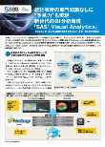

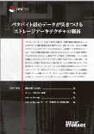
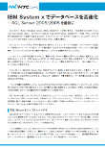
リード獲得施策（件数保証型メニュー）：オプション（2）
掲載するホワイトペーパーを取材(1時間程度)を通して作成させて頂きます。
取材から掲載まで3～4週間程度と想定下さい。
ご提供内容 | 価格
ホワイトペーパー4C2Pの制作および版権 | ¥300,000～
ホワイトペーパー4C4Pの制作および版権 | ¥600,000～
ホワイトペーパー4C8Pの制作および版権 | ¥900,000～
※制作例

Slide 32



リード獲得施策（件数保証型メニュー）：詳細セグメントメニュー
詳細セグメント商品
×
業種分類表に基づいたターゲティングは、粒度の不明瞭さからどうしても課題があります。ベースコネクト社との
アライアンスメニュー「詳細セグメント」では、同社が1社1社を目でみて業種タグ付けを行った100万社を超える
ナレッジエンジン「Musubu」を利用。他に無い詳細な業種セグメントを実現します。
下記のようなセグメント設計が可能です。提案単位で設計を独自考案しますので、詳細は営業担当にお問い合わせください。
メニュー名 | 料金
詳細セグメント | 基本料金 ＋ ＠４,000円
※ ご提示の料金はNet料金となります。
高性能ストレージを、ゲームやSNSの提供会社に訴求したい
開発ツールを業務ソフトウェア開発会社に訴求したい
詳細セグメント例
オンラインゲーム/SNSプラットフォーマー
詳細セグメント例
BtoBソフトウェアベンダー
- ソーシャルアプリ開発 232社
- ソーシャルメディア運用代行 71社
- ソーシャルゲーム開発 355社
- オンラインゲーム運営 181社
建設業不動産業向けソフトウェア開発 423社
コールセンター向けソフトウェア開発 108社
オフィス向けソフトウェア開発 637社
印刷業向けソフトウェア開発 59社
飲食店向けソフトウェア開発 106社

Slide 33

リード獲得施策（件数保証型メニュー）：顕在企業獲得メニュー
顕在企業獲得商品
×
インティメート・マージャ―(IM)社が持つ “4.7億のオーディエンスデータから得るオンライン動向データ” と “cookieと企業名を特定する仕組み” を利用し、特定商品の導入を考えている「顕在層」「比較層」の企業をターゲットリスト化。
同ターゲットリストに対してコールを実施することにより、特定商品への関心が顕在化している企業のリードを獲得します。
メニュー名 | 提供内容 | ご提供詳細 | 料金
Hot Lead Development Service 簡易プラン_3か月 （リード獲得のみ） | 50件保証メニュー | ・分析による「初期層」「顕在層」「比較層」 企業の可視化 ・「顕在層・比較層」のリード獲得 50件保証 | \1,250,000
 | 100件保証メニュー | ・分析による「初期層」「顕在層」「比較層」 企業の可視化 ・「顕在層・比較層」のリード獲得 100件保証 | \2,050,000
※ 基本料金の内訳は、
[WEB掲載料 \100,000(Gross) + コール準備費用 \100,000(Net) + 分析費用 \250,000(Net) + リード獲得費用 @\16,000×件数分(Gross)] となります。
※ ホワイトペーパーはご納品いただきます。別途弊社にて有償で作成することも可能です。
分析の仕組み
オンラインのユーザー動向を可視化
Cookieからユーザーの企業を可視化
ページ上のtitle、keywordといったメタデータから、各ユーザーが「どのようなキーワード」の情報に多く触れているのかを可視化。
Cookie情報の照合、IP分析などによって、特定Cookieのユーザーが属している企業を可視化
※Cookieと個人情報との突合は行っておりません
特定の商品に関して多く情報に触れている企業を可視化することが可能

Slide 34





リード獲得施策（件数保証型メニュー）：キーマンセグメント
キーマンセグメント商品
×
ターゲットリストが限られており可能な限り効率的にリードを得たい。リード内のキーマンの比率を高めたい。
ABMの実践にあたっては「注力ターゲット企業群からいかにして商談を生み出すか」が鍵になります。
アライアンスメニュー「キーマンセグメント」では、高品質なコールで評価の高いマーケットワン・ジャパン社*で
マイナビニュース名義のコールを実施することで、少ないターゲットリストから最大数のキーマン発掘を実現します。
キーマンセグメント 2つのポイント
キーマン率
獲得率
【キーマンの定義】
当商品では実施にあたって、広告主様、マイナビ、マーケットワン・ジャパンの 3社でMTGを実施。これまでの広告主様の商談実績から、「どのような層が当該製品の意思決定者となるか」をヒアリングし、部門や職位などペルソナを策定。3社の合意のもとでキーマンを定義し、定義したキーマンに対し、下記の座組のもと、インタビューやOpt-inを獲得していきます。
下記の座組をもって、高い確率でキーマンへアプローチを実現します。
こちらも下記の座組をもって、架電社数に対し約50%という極めて高いインタビュー獲得率を持ちます。
キーマンセグメントの座組
事前調査
ターゲットリスト1社1社について、Webからの公開情報をもとに「組織情報」「人事情報（異動など）」「電話番号（代表/部署）」「企業情報（経営計画やIT中期経営計画）」を調査。キックオフMTGとマイナビニュース記事を基にしたアプローチシナリオをベースに、個社戦略を立ててコールを実施。
媒体名義のコール
「好評な記事の紹介」と「当該記事のシナリオに対する関心・組織における役割のインタビュー」を名目に、媒体名義でコールを実施。客観立場のコールにより受け手へ不快感を持たれることなく、キーマンへの接続からインタビューやOpt-inの獲得を実行。
媒体名義かつマーケットワン社の
高品質なコールによる高い獲得率
キー部門・キーマンの特定
「事前調査」と「媒体名義のコール」により、ターゲット企業社数に対して約50%のインタビューやOpt-in獲得
*マーケットワン・ジャパン社
案件創出型 BtoBマーケティングを軸に、コンサルティングと各種実行支援サービスの提供を通じ、新規顧客の開拓・育成・案件化までの営業パイプラインを創り出す基盤を構築
世界30か国以上・300社以上の顧客企業にサービスを提供
会社情報：https://japan.marketone.com/

Slide 35
リード獲得施策（件数保証型メニュー）：キーマンセグメント
料金
キーマンセグメントでは、下記の2種の商品を用意しています。
インタビュー保証…キーマンへ接続しインタビューする企業数の保証
納品物：インタビュー情報(コンタクト情報含む)をラベリングした企業リスト（Opt-in取得は目標値として設定）
Opt-in保証…キーマンへ接続しインタビュー実施の後Opt-in取得ができた企業数の保証
納品物：電話Opt-in獲得済のインタビュー情報(コンタクト情報)をラベリングした企業リスト
メニュー名 | 保証インタビュー件数 | インタビュー獲得方式 | 料金
キーマンセグメント インタビュー保証プラン | 71件～（保証） | インタビュー形式による テレマーケティングでの獲得 | ¥2,500,000~
メニュー名 | 保証リード件数 | リード獲得方式 | 料金
キーマンセグメント Opt-in保証プラン | 38件～（保証） | インタビュー形式による テレマーケティングでの獲得 | ¥2,500,000~
※ 訴求商材、ターゲットリスト内容などを受け都度のお見積となります。詳細は営業担当までお問い合わせください。
※ Gross,Netの内訳につきましても、都度の見積・試算となります。詳細は営業担当までお問い合わせください。
※ 上記記載の件数未満の保証についてはご提供することができません。
※ 記事制作にあたり別途、ホワイトペーパーをご納品いただきます。有償で弊社にて有償で作成することも可能です。
※ 上記記載のコンタクト情報の定義：正式社名・住所・氏名・部門または役職・電話番号 *メールアドレスは必須情報に含まれないが、極力取得する

Slide 36
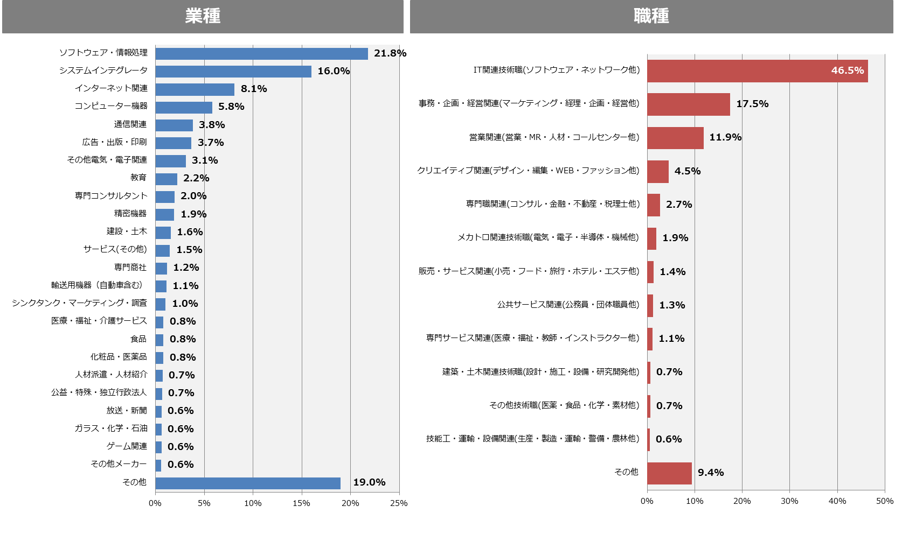
ご参考_IT Search+_会員属性について(業種・職種)
IT関連
53.0%
40.2%が
IT関連技術職
製造関連
17.2%
21.7%が
ハード、他技術職
商社小売
4.5%
5.0%が
経営関連部門
その他
幅広い
業種が
会員
1.8%が
バックオフィス部門
29.6%が
営業 Or
マーケティング
36

Slide 37
ご参考_ IT Search+_会員属性について(業種・職種)
中小企業寄りながら大企業から中小企業まで幅広く、役職者が多い点が特徴
[ 大企業 ]1,000人以上規模が11.4%
[中堅企業]300人～1000人規模が25.0%
[中小企業]300人未満規模が55.9%
[ 役職者 ]半数以上となる53.2%が役職者
[部長以上]部長以上が21.0%
[中小企業]経営層も約10%存在

Slide 38
ブランドゲート

Slide 39
ブランドゲート概要と料金
「ブランドゲート」は、マイナビニュース内に貴社専用のスポンサードカテゴリをご提供するサービスです。
マイナビニュースオフィシャルコンテンツとして、読者に対してPR展開を行えます。
  広告主企業の希望に応じた内容のカテゴリを新規に立ち上げ、
  読者を集客します
  カテゴリ名に企業名やブランド名を設定することが出来るため、
  中長期的なブランディングに効果的です
  (※名称は、広告主様と弊社協議のうえ決定)
  カテゴリ内で、追加でタイアップを展開することができます
通常カテゴリ
通常カテゴリ
通常カテゴリ
スポンサード
カテゴリ
実施料金（ビジネス系商材の場合）
月額 ：カテゴリ運用費 \400,000 （グロス) ※関連記事へのバナー広告掲出含
追加施策：タイアップ \600,000 （掲載費 \400,000 (グロス) + 制作費 \200,000 (ネット) ※記事への広告誘導は付帯しません
貴社コンテンツの転載 \100,000 (グロス)
初期費用：\300,000（ネット） ※実施初月のみ
【オプション】積み木バナー掲載： 月額\150,000 ～ ※詳細は営業担当にお問い合せください
注意事項
各スペースの同時掲載原稿は2本までです。（但し、ヘッドライン広告は同時掲載不可・１本のみ。）
広告掲載および差替え日は休日および祭日も可能ですが、その際の不具合について、弊社は免責されるものとします。原稿の差替えは月1回まで。
原稿入稿規定⇒ GIF,JPEG,テキストバナー：掲載開始日の4営業日前まで Flashバナー：7営業日前まで
積みバナーは仕様上クリック数・imp数は計測できません。【仕様】サイズ:左右289（固定）×天地60以内 容量:10KB以内/1本
ALT指定:無し 画像:GIF,JPEGのみ 本数 :20本まで（それ以上は要相談）差替:要相談

Slide 40
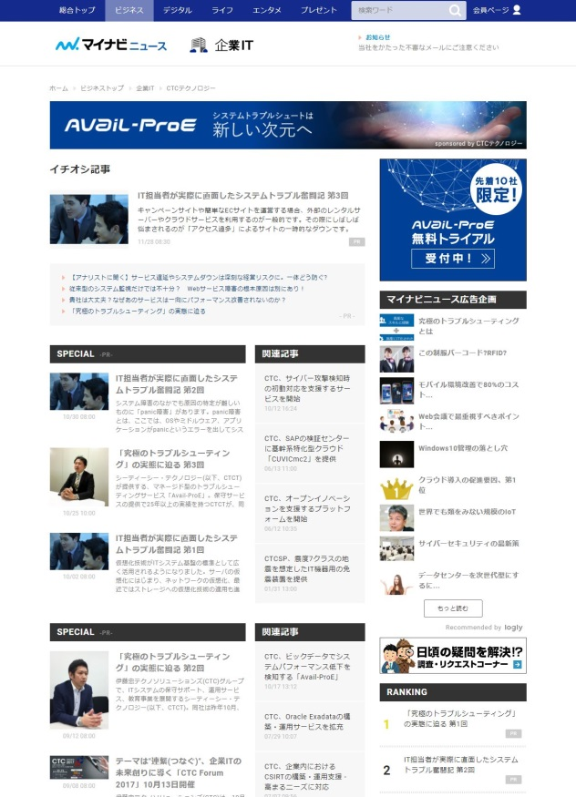
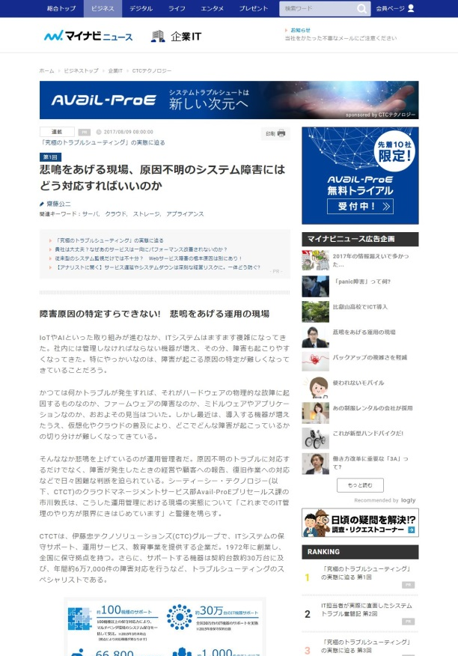
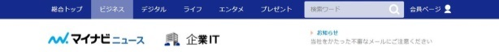

ブランドゲート掲載イメージ
立ち上げた貴社専用カテゴリ内には、TOP、広告記事、編集記事が存在します。
《 カテゴリTOP 》
《 広告記事 》
《 編集記事 》
看板（スポンサード表記）
看板（スポンサード表記）
編集記事
AD記事
タイトルへの【PR】表示
記事末尾への提供表示
AD記事
エリア
編集
記事
エリア
AD記事
エリア
編集
記事
エリア
カテゴリTOPには独自カテゴリであることを示す看板が掲出されます。また、カテゴリ内の『広告記事』と、編集部が関連付けを行った『編集記事』の見出しが並びます。広告記事と編集記事の見出しはエリアで明確に区切られます。関連付けを行う編集記事は編集部により選定されるため、指定は不可となります。
カテゴリ内の広告記事には独自カテゴリ内の広告記事であることを示す看板が掲出されます。記事タイトル、末尾には広告記事であることが、表記されます。
カテゴリに関連付けされた編集記事には看板が表示されません。編集記事は広告主からの内容指定は不可で、編集部の判断によって作成され、関連付けされます。
カテゴリに配信されるのは見出しのみです。
※デザインレイアウトはイメージです ※スマホ版に関してもAD記事の概念、看板の掲出などは同様となります

Slide 41



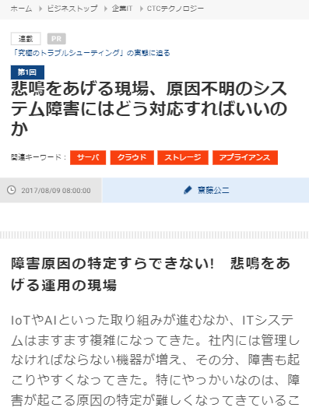

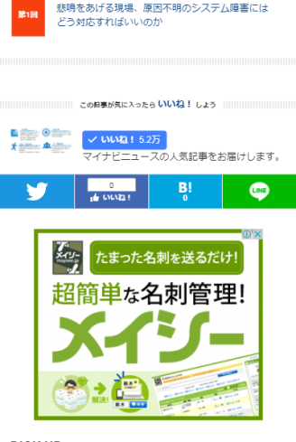

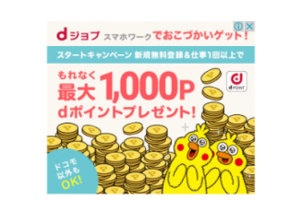

バナー掲載スペース
《 カテゴリTOP（PC）》
《 広告記事（PC）》
《 広告記事（SP）》
ＰＣ
レクタングルA
レクタングルA
■レクタングルA
■レクタングルB
■レクタングルLR
■SP 1st
■SP 2nd
※LRは記事ページのみ
【レギュレーション】
・サイズ：左右300×天地250ピクセル
・ファイル容量：Flash,GIF,JPEG50KB以内
・アニメーション：30秒程度（2回まで）
・音声：不可
■ボトムバナー
【レギュレーション】
・サイズ：左右684×天地90ピクセル
・ファイル容量：GIF,JPEG20KB以内
・アニメーション・音声：不可
ＰＣ
ＰＣ
ヘッドライン
ＳＰ
ＳＰ
レクタングルB
レクタングルC
SP 1st
ＰＣ
ＳＰ
レクタングルB
レクタングルL
レクタングルR
SP 2nd
ボトムバナー
ボトムバナー
レクタングルC
関連付けされた編集記事の「レクタングルA（PC）」「SP1st（SP）」
および「記事下インフィード（PC/SP）」に
バナーがランダムで掲出されるようになります
※デザインレイアウトはイメージです
関連付けされた編集記事の「レクタングルA（PC）」「SP1st（SP）」
および「記事下インフィード（PC/SP）」に
バナーがランダムで掲出されるようになります

Slide 42
アンケート

Slide 43




インターネットリサーチ
マイナビニュースの読者会員にアンケート調査を行い、リサーチ結果をご提供するメニューです。
日本最大級の就職情報サイト「マイナビ」をルーツとした会員を持つマイナビニュース内にて、アンケート調査の実施が可能です。
タイアップと組み合わせて活用することにより、より効果的なブランディング・プロモーションを行うことができます。
消費者の購買行動や
ブランドイメージ調査
ブランドリフト分析
広告反応調査
マイナビニュース編集部でも
月50本以上のアンケートを取得し、
調査記事などに活用しています
《 アンケート例 》
・株式投資についてのアンケート
・ウェブサイトにおけるパスワード
設定に関するアンケート
タイアップ記事での
調査データ活用
ユーザーの声の可視化
課題の見える化
自社HPやチラシ等、
販促資料での活用
基本料金（ネット・税別）
サンプル数 | 100 | 200 | 300 | 400 | 500 | 1,000
～5問 | ¥40,000 | ¥60,000 | ¥80,000 | ¥100,000 | ¥120,000 | \220,000
～10問 | ¥80,000 | ¥120,000 | ¥160,000 | ¥200,000 | ¥240,000 | \440,000
～15問 | ¥120,000 | ¥180,000 | ¥240,000 | ¥300,000 | ¥360,000 | \660,000
～20問 | ¥160,000 | ¥240,000 | ¥320,000 | ¥400,000 | ¥480,000 | \880,000
～25問 | ¥200,000 | ¥300,000 | ¥400,000 | ¥500,000 | ¥600,000 | \1,100,000
～30問 | ¥240,000 | ¥360,000 | ¥480,000 | ¥600,000 | ¥720,000 | \1,320,000
《 料金計算例 》※サンプル数300名／設問数10問の場合
基本料金： ￥160,000
＋
アンケートページ作成料金：￥ 25,000
合計： ￥185,000（ネット・税別）
注意事項
サンプル数やセグメントにより、取得日数が変動いたします。詳しくは営業担当までお問い合わせ下さい。
テキスト入力のフリーアンサーは、前節文数のうち、20％以内とさせていただきます。
表にない設問数・サンプル数についてはお問い合わせください。
サンプル数に応じて、男女、年代など、セグメントしてアンケートを取得 することも可能です。ご希望の場合は、営業担当までお問い合わせ下さい。
設問形式は、テキスト入力・ラジオボタン・チェックボックス・セレクトボックス・マトリクスの5種類があります。
リサーチ内容により、情報の収集が困難になる場合がございます。
アンケートページ作成料金（ネット・税別）
～5問 | ～10問 | ～15問 | ～20問 | ～25問 | ～30問
¥15,000 | ¥25,000 | ¥35,000 | ¥45,000 | ¥55,000 | ¥65,000

Slide 44
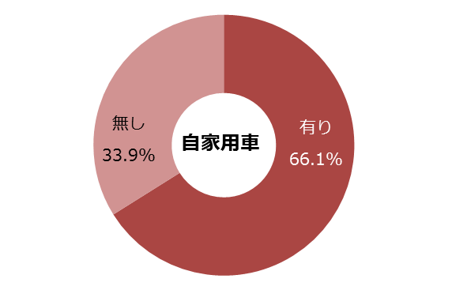
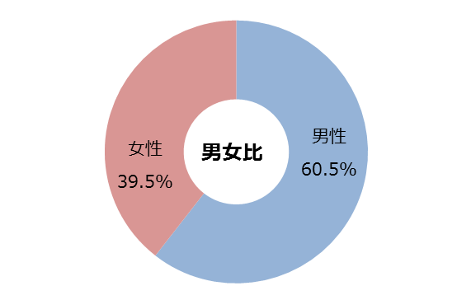
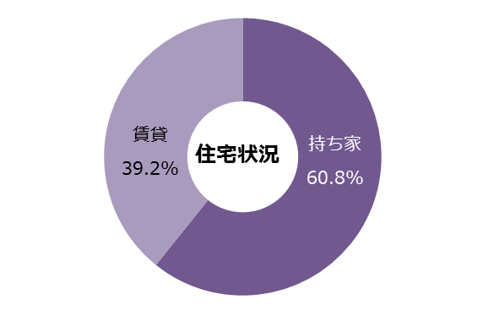
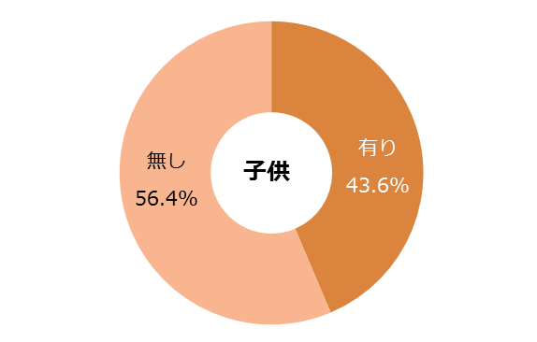
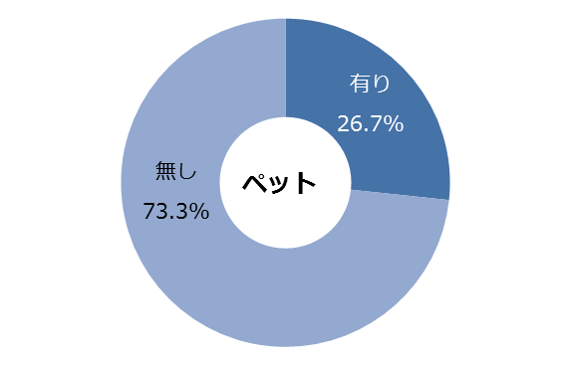
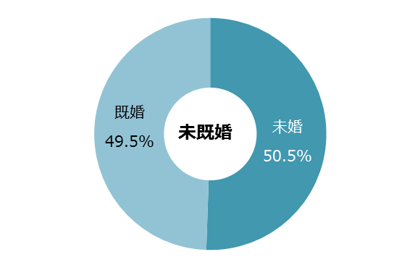
インターネットリサーチ会員属性
マイナビニュースのインターネットリサーチ会員属性は以下の通りです。
男女、年代など、セグメントをかけてアンケートを取ることも可能ですので、ご希望の場合は営業までお問合せください。
年代は20代から50代まで幅広くに分布。男女比は男性60％、女性40％と、男性比率が高め
既婚と未婚は半数ずつ、約44％は子持ちである
約4人に1人はペットを飼っており、半数以上が自家用車を持っている

Slide 45
タイアップ広告誘導オプション

Slide 46
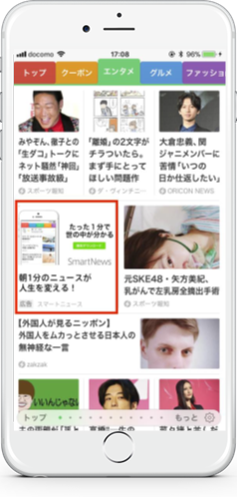
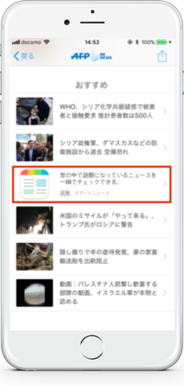
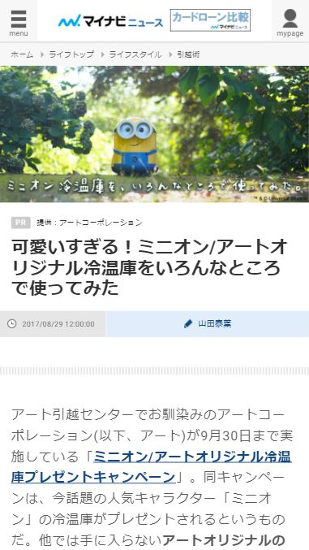
キュレーションメディアブーストオプション（SmartNews）
×
3,500万以上ダウンロードされているニュースアプリ「SmartNews」から、
マイナビニュース上で実施しているタイアップ広告へユーザーを誘導をすることができるメニューです。
■ 広告メニュー：SmartNews Standard Ads 誘導パック100 / 50 / 30
SmartNews内のニュースフィード面、記事下面に、訴求力のある画像＋テキストを掲載することで、マイナビニュースのタイアップ広告へ強力に誘導します。掲載期間は午前11時開始で2週間～となります。（開始日は任意）
SmartNews
各チャンネル
マイナビニュース内
タイアップページ
メニュー名 | タイアップページ 誘導想定PV | 価格 | 価格
誘導パック100 | 26,500PV～33,000PV | \1,000,000 | 男性 or 女性 or オールリーチ
誘導パック50 | 13,000PV～16,500PV | \500,000
誘導パック30 | 8,000PV～10,000PV | \300,000
タイアップページ
興味関心セグメント一覧（20種類） ※注意事項をご参照ください
自動車 | ビューティ＆ケア | キャリア | 恋愛＆結婚 | 教育
エンタメ | ファミリー | マネー＆金融 | グルメ | ゲーム＆アニメ
健康＆ヘルスケア | 政治 | ペット | 不動産 | ショッピング
スポーツ | ファッション | テクノロジー | スマートフォン | 旅行
注意事項
料金はグロス表記です。
事前に掲載審査、空き枠確認がございます。
想定数値は保証しかねますのでご了承ください。
上記料金で男性/女性/オールリーチでターゲットの指定が可能です。都道府県、年齢、興味関心によるターゲティングではimp単価が高騰するため、想定クリックが減少する可能性がございます。詳細は、別途お問い合わせください。
在庫状況により、掲載期間の短縮もご相談可能です。（事前に営業担当にお伝えください。）
SmartNewsページ誘導枠には画像1点と記事タイトル、広告主名が掲載されます。広告主名はクライアント様の会社名もしくは商品ブランド名とさせていただきます。
リンク先のマイナビニュース内タイアップページのファーストビューにクレジット掲出を必須とさせていただきます。
タイアップページ原稿校了後、SmartNews社のクリエイティブチェックを経て掲載可能となります。
(左_ニュースフィード面)
注目度の高い見出し面に広告が挿入。これから記事を読むモードのユーザーに訴求。
(右_記事下面)
記事読了後のおすすめ欄に自然な形で挿入。

Slide 47

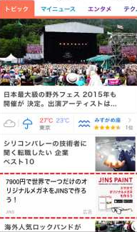
キュレーションメディアブーストオプション（Gunosy）
×
現在1,200万ダウンロードを突破した人気ニュースアプリ「Gunosy」上にマイナビニュースで実施いただいたタイアップ記事の掲載をお約束するメニューです。SNSでのシェアも強みとなっており、大きな拡散も期待ができます。
■ 広告メニュー：プラチナプラン、ゴールドプラン、シルバープラン、ブロンズプラン
Gunosy内の各種タブ上に画像＋テキストの誘導枠を設け、そこからマイナビニュースタイアップ広告へ誘導致します。レポートでは全体のPVやクリック数の他、Gunosyが保有する20以上の興味関心クラスター別の反応もご提供可能です。掲載期間1週間です。（開始日は任意）
Gunosy内各種タブ
マイナビニュース内
タイアップページ
メニュー名 | 誘導枠保証imp | タイアップページ 誘導想定PV | 価格
プラチナプラン | 1,875,000 | 18,750PV | \1,500,000
ゴールドプラン | 1,000,000 | 10,000PV | \1,000,000
シルバープラン | 416,667 | 4,167PV | \500,000
ブロンズプラン | 230,769 | 2,308PV | \300,000
タイアップページ
注意事項
料金はネット表記です。
事前に掲載審査、空き枠確認がございます。
想定数値は保証しかねますのでご了承ください。
男性/女性/オールリーチでターゲットの指定が可能です。（無料）
都道府県、OS、携帯キャリアの指定は追加料金をいただくことで可能となっております。
（在庫状況によりますので事前にご相談ください。）
在庫状況により、掲載期間の短縮や延長もご相談可能です。（事前に営業担当にお伝えください。）
Gunosyページ誘導枠には画像1点と記事タイトル、広告主名の他、「広告」表記が
記載されます。 広告主名はクライアント様の会社名もしくは商品ブランド名とさせていただきます。
誘導枠

Slide 48
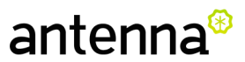
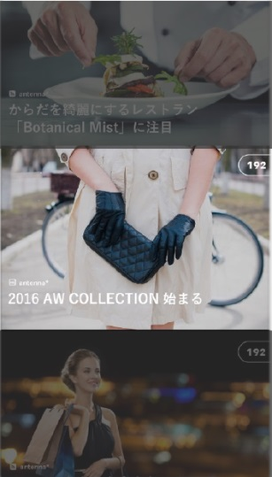
キュレーションメディアブーストオプション（antenna）
×
200万超のユーザーに利用されている人気キュレーションメディア「antenna」内のフィード上にクリエイティブを掲載し、
マイナビニュース上で実施したタイアップ広告へ誘導する施策です。
■ 広告メニュー：トライアルプラン、レギュラープラン、プレミアムプラン
Antenna内各チャンネルのフィード上に誘導クリエイティブ（画像+タイトルテキスト）を掲載し（ランダム表示）、
様々なコンテンツに馴染む自然なUIで記事へと誘導するプランです。オプションとして、ターゲット性別（男性or女性）を指定することも可能です。
antenna内フィード
マイナビニュース内
タイアップページ
メニュー名 | タイアップページ 誘導想定PV | 価格
トライアルプラン | 2,200PV | \300,000
トライアルプラン（性別指定あり） | 2,000PV | \300,000
レギュラープラン | 4,500PV | \600,000
レギュラープラン（性別指定あり） | 4,100PV | \600,000
プレミアムプラン | 7,000PV | \1,000,000
プレミアムプラン（性別指定あり） | 6,500PV | \1,000,000
タイアップページ
誘導枠
注意事項
料金はネット表記です。
事前に掲載審査、空き枠確認がございます。
想定数値は保証しかねますのでご了承ください。
掲載開始曜日は平日/土日いずれも任意でご指定可能、掲載開始時間は10:00です。
本メニューは、静止画掲載を前提としたプランです。動画コンテンツの掲載をご希望の際には、
営業担当にお問合せください。

Slide 49

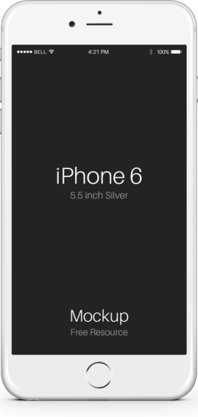
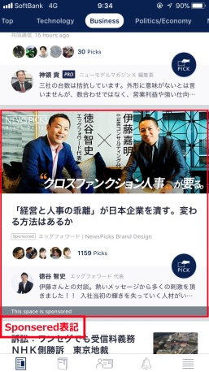
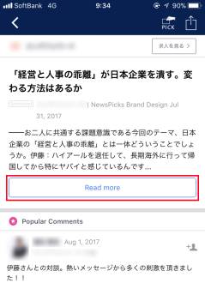
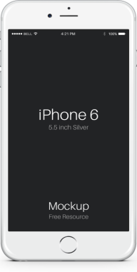
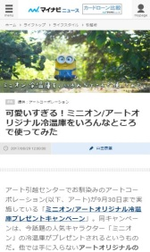
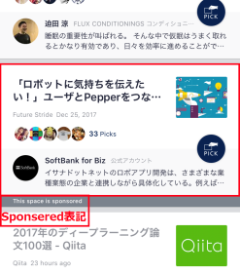
キュレーションメディアブーストオプション（NewsPicks）
×
240万人以上の会員ユーザーを抱える経済ニュース特化型アプリ「NewsPicks」から、マイナビニュース上で実施しているタイアップ広告へユーザーを誘導することができるメニューです。
■ 広告メニュー：誘導パック100 / 50 / 30
NewsPicksの紙面から2紙面をお選びいただき、（TOPを除く）紙面のファーストビューに、訴求力のある画像＋テキスト＋コメントで記事レイアウトで掲載することで、マイナビニュースのタイアップ広告へ強力に誘導します。リッチビューでの掲載期間は48時間となり、経過後はその他コンテンツと同様のフォーマットで掲載されます。（開始日は任意）
NewsPicks指定の紙面2タブ
メニュー名 | 誘導枠想定imp | 想定click | 価格
誘導パック100 | 125,000 | 3,750click | \1,000,000
誘導パック50 | 62,500 | 1,875click | \500,000
誘導パック30 | 37,500 | 1,125click | \300,000
誘導パック20 | 26,250 | 788click | \210,000
誘導枠
注意事項
事前に掲載審査、空き枠確認がございます。
想定数値は保証しかねますのでご了承ください。
NewsPicksページ誘導枠には画像1点と記事タイトル、広告主名が掲載されます。広告主名はクライアント様の会社名とさせていただきます。
リンク先のマイナビニュース内タイアップページのファーストビューにクレジット掲出を必須とさせていただきます。
タイアップページ原稿校了後、NewsPicks社のクリエイティブチェックを経て掲載可能となります。
「続きを読む」をタップ
タイアップページ
※掲載開始から48時間後
に見え方が変わります
マイナビニュース内
タイアップページ

Slide 50
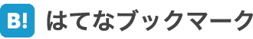
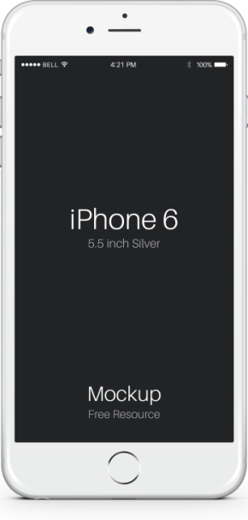
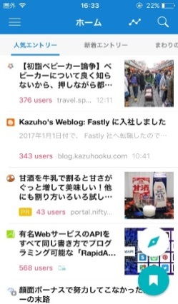
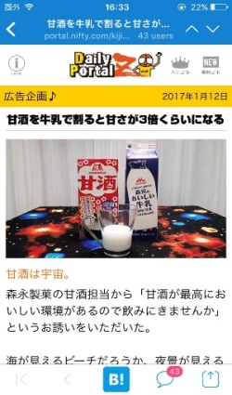



キュレーションメディアブーストオプション（はてなブックマーク）
×
ソーシャル拡散に強みをもつ「はてなブックマーク」のネイティブ広告から誘導をかけるプランです。
ユーザーの手により記事広告を拡散したい場合におすすめのメニューです。
■ 広告メニュー：トライアルプラン・レギュラープラン
はてなブックマークアプリの人気エントリーのネイティブ誘導枠からマイナビニュースタイアップ広告へ誘導致します。
誘導をかけるだけでなく、ブックマークされることによりソーシャルへの拡散が見込めるメニューとなります。
メニュー名 | 誘導枠想定imp | タイアップページ 誘導想定PV | 掲載期間 | 価格
トライアルプラン | 160,000 | 1,280PV＋SNS流入 | 1日間 | ￥180,000
レギュラープラン | 480,000 | 3,840PV＋SNS流入 | 3日間 | ￥495,000
はてなブックマーク
人気エントリ枠
マイナビニュース内
クライアント様タイアップページ
タイアップページ
注意事項
料金はネット表記です。
事前に掲載審査、空き枠確認がございます。
エンジニア採用目的の記事広告については不可となりますので予めご了承ください。
想定数値は保証しかねますのでご了承ください。
人気エントリー内の掲出となりますが、広告枠位置の指定はできません。
SNS拡散を確約するものではございません。
はてなブックマークページ誘導枠には画像1点と記事タイトル、また記事元媒体社名として
「マイナビニュース」の名称が記載されます。
リンク先のマイナビニュース内タイアップページのファーストビューにクレジット掲出、
広告を表記を必須とさせていただきます。
タイアップページ原稿校了後、はてな社のクリエイティブチェックを経て掲載可能となります。
※ソーシャルへの拡散
も期待できます
誘導枠

Slide 51

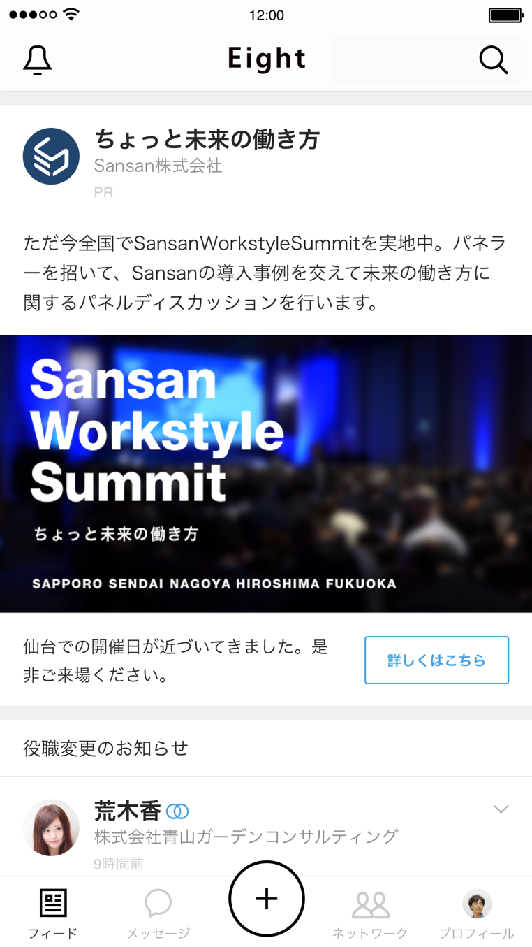
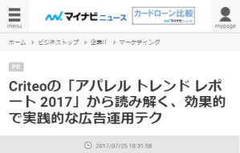

メディアブーストオプション（Eight Ad）
×
150万人のビジネスパーソンに使われている名刺アプリ『Eight』のニュースフィード上で、
タイアップ記事を訴求することが出来ます。BtoB商材や、ビジネスパーソン向けの商材に最適な誘導メニューです。
■ 広告メニュー：トライアルプラン・レギュラープラン・プレミアムプラン
★ マイナビ特別プラン ★
Eightアプリ内のニュースフィード上で、ユーザーの投稿と同様のフォーマットで自然に誘導をかけます。
掲載期間は1ヶ月～です。（在庫量によって、期間延長する場合がございます）
マイクリアド「
メニュー名 | 誘導枠想定imp | タイアップページ 誘導想定PV | 価格
トライアルプラン | 80,000 | 1,400PV | ￥400,000
レギュラープラン | 180,000 | 3,200PV | ￥860,000
プレミアムプラン | 250,000 | 4,500PV | \1180,000
Eight内
ニュースフィード
マイナビニュース内
タイアップページ
誘導枠
タイアップページ
注意事項
料金はネット表記です。
事前に掲載審査、空き枠確認がございます。
人材募集目的およびBtoC商材の広告については不可となりますので予めご了承ください。
想定数値は保証しかねますのでご了承ください。
業界/業種/部署などでターゲットの指定が可能です。
（ターゲティング指定は、在庫確認のため必ずお問い合わせ下さい）

Slide 52












Facebook誘導オプション（概要）
×
マイナビニュースのFacebookページは
国内で数少ない『認証済みページ』 です
マイナビニュースの公式Facebookページにて、「Page Post Link Ad」を活用したタイアップページ誘導します。対象商材の想定ターゲットに効果的な露出が可能です。
対象ターゲットへの訴求
Facebook広告として
投稿を配信
ターゲット
（例：30代男性）
セグメント可能な項目
---------------------------------------
性別、地域、言語、
フォロワー、キーワード、
行動、興味関心 など
タイアップページ
※ターゲティングの内容に応じて、お見積をお出しさせて
いただきますので、詳細は営業担当までお申し付け下さい
対象ターゲットの友人への
自然発生的な広がり
いいね!やシェア等
･･････
･･････
･･････
･･････
対象ターゲット
対象ターゲットの友人
※あくまでイメージ図です。拡散は確約いたしかねます

Slide 53
Facebook誘導オプション（価格）
×
3種類の価格帯でプランをご提供しているため、お客様のご予算に合わせた柔軟な誘導設計が可能です。
プラン名 | 価格 | 想定imp数 | 想定クリック数 | 想定CPC | 想定配信期間 | クリエイティブ数 | レポート回数
プレミアムプラン | \800,000～ | 640,000 | 7,400 | \108 | 1週間～1ヶ月 | 最低3本～ | 1回
ベーシックプラン | \500,000～ | 400,000 | 4,300 | \115 | 1週間～1ヶ月 | 最低3本～ | 1回
トライアルプラン | \250,000～ | 200,000 | 2,000 | \125 | 1週間～1ヶ月 | 最低3本～ | 1回
facebookのポリシーでは、ブランドコンテンツを投稿する際、投稿にビジネスパートナーをタグ付けすることが義務付けられています。（※1）
タグ付けをするためには、ブランドコンテンツツールを利用できるfacebook公式認証（ブルーバッチ）を獲得している必要があります。
マイナビニュースは公式認証済みページです。
※1 ブランドコンテンツ： https://www.facebook.com/facebookmedia/get-started/branded-content
注意事項
料金は税抜・ネット表記です。
誘導先はマイナビニュース内タイアップ企画に限定させて頂きます。
事前に掲載審査がございます。
本商品は反応の状況をみて最適化を目指す運用型広告です。状況に応じて、セグメントの変更などをご提案させていただく場合がございます。
原稿は弊社にて作成いたします。広告主様作成希望の場合は別途お申し付け下さい。
上記の想定数値は実績ベースの平均値であり、表示数やCTR等の結果を保証するものではございません。
※オーガニック投稿のみをご希望の際は、1投稿10万円から対応させて頂きます。

Slide 54





twitter誘導オプション（概要）
×
マイナビニュースのtwitterページは
『認証済みページ』 です
マイナビニュースの公式twitterアカウントにて
「プロモツイート」を活用したタイアップ誘導を行います。
Twitter対象商材の想定ターゲットどちらにも効果的なリーチが可能です。
プロモツイートを用いた
対象ターゲットへの訴求
マイクリアド「
ターゲット
（例：30代男性）
セグメント可能な項目
---------------------------------------
性別、地域、言語、
フォロワー、キーワード、
行動、興味関心 など
タイアップページ
記事をツイート
※ターゲティングの内容に応じて、お見積をお出しさせて
いただきますので、詳細は営業担当までお申し付け下さい
対象ターゲットのフォロワーを中心とした
自然発生的な広がり
リツイート
･･････
･･････
･･････
･･････
マイナビニュース
ファン
マイナビニュース
ファンの友人
※あくまでイメージ図です。拡散は確約いたしかねます

Slide 55
twitter誘導オプション（価格）
×
3種類の価格帯でプランをご提供しているため、お客様のご予算に合わせた柔軟な誘導設計が可能です。
プラン名 | 価格 | 想定imp数 | 想定クリック数 | 想定CPC | 想定配信期間 | クリエイティブ数 | レポート回数
プレミアムプラン | \800,000～ | 3,224,500 | 7,368 | \109 | 1週間～1ヶ月 | 最低3本～ | 1回
ベーシックプラン | \500,000～ | 1,924,500 | 4,375 | \114 | 1週間～1ヶ月 | 最低3本～ | 1回
トライアルプラン | \250,000～ | 833,500 | 2,083 | \120 | 1週間～1ヶ月 | 最低3本～ | 1回
注意事項
料金は税抜・ネット表記です。
誘導先はマイナビニュース内タイアップ企画に限定させて頂きます。
事前に掲載審査がございます。
本商品は反応の状況をみて最適化を目指す運用型広告です。状況に応じて、セグメントの変更などをご提案させていただく場合がございます。
上記の想定数値は実績ベースの平均値であり、表示数やCTR等の結果を保証するものではございません。
※オーガニック投稿のみをご希望の際は、1投稿10万円から対応させて頂きます。

Slide 56




LINE誘導オプション（概要）
×
日本最大級のメッセージアプリ「LINE」のタイムラインやLINE NEWS等のインフィード広告からマイナビニュースの
タイアップページへ誘導をかけることができるメニューです。マイナビニュース アカウントより広告を配信することで、
客観性を持った形でLINEユーザーへ情報を届けます。
■ 広告メニュー：トライアルプラン、スタンダードプラン、プレミアムプラン
LINE内でもアクティブユーザーの多いタイムラインとLINE NEWS、LINEマンガなどへ広告を配信します。掲載期間は1週間～です。
また、年齢、性別のセグメントやLINE内の行動履歴に基づき分類された約18種類のインタレストカテゴリ別に掲載することも可能です。
メニュー名 | 誘導枠想定imp | タイアップページ 誘導想定クリック | 価格
トライアルプラン | 1,190,476 | 3,333PV | ￥400,000
スタンダードプラン | 2,307,693 | 6,923PV | ￥750,000
プレミアムプラン | 3,125,000 | 10,000PV | \1000,000
注意事項
料金はネット表記です。
事前に掲載審査がございます。
年齢（5歳刻み）/性別/都道府県/興味関心カテゴリ別でターゲットの指定が可能です（無料）
【興味関心カテゴリ一覧】
食べ物・飲み物/ファッション/美容・コスメ/ショッピング/旅行/エンタメ/
家・インテリア・園芸/テレビ・映画/音楽/ゲーム/職・ビジネス/
書籍・マンガ/デジタル機器・家電/スポーツ/自動車/金融/教育・学習・資格/
健康・フィットネス
入札制のため表示回数やクリック数は保証しかねますのでご了承ください。
広告枠位置の指定や掲載面の選択はできません。
リンク先のマイナビニュース内タイアップページのファーストビューにクレジット掲出、広告表記を必須とさせていただきます。
タイアップページ原稿校了後、LINE社のクリエイティブチェックを経て掲載可能となります。
LINE内誘導は、マイナビニュースのアカウントを通して配信を行います。
タイアップ
ページ
誘導枠
誘導枠
【マイナビニュース内
貴社タイアップページ】

Slide 57
LINE誘導オプション（価格）
×
3種類の価格帯でプランをご提供しているため、お客様のご予算に合わせた柔軟な誘導設計が可能です。
プラン名 | 価格 | 想定imp数 | 想定クリック数 | 想定CPC | 想定配信期間 | クリエイティブ数 | レポート回数
プレミアムプラン | ¥1,000,000 | 3,125,000 | 10,000 | ¥100 | 1週間～1ヶ月 | 最低3本～ | 1回
ベーシックプラン | ¥750,000 | 2,307,693 | 6,923 | ¥108 | 1週間～1ヶ月 | 最低3本～ | 1回
トライアルプラン | ¥400,000 | 1,190,476 | 3,333 | ¥120 | 1週間～1ヶ月 | 最低3本～ | 1回
※重要※
本施策ではクライアント様のLINEアカウントを通して広告配信するキャンペーンとなります。
もし、クライアント様がLINEアカウントをお持ちでない場合、ダミーアカウントを発行させていただきます。
※詳しくは、営業担当にお問い合わせください。
注意事項
料金は税抜・ネット表記です。
誘導先はマイナビニュース内タイアップ企画に限定させて頂きます。
事前に掲載審査がございます。
本商品は反応の状況をみて最適化を目指す運用型広告です。状況に応じて、セグメントの変更などをご提案させていただく場合がございます。
原稿は弊社にて作成いたします。広告主様作成希望の場合は別途お申し付け下さい。
上記の想定数値は実績ベースの平均値であり、表示数やCTR等の結果を保証するものではございません。

Slide 58






インフィード型誘導オプション
×
Yahoo!ディスプレイ アドネットワーク インフィード広告
スマートフォン向けに最適化されたYahoo! JAPANのトップページをはじめとした、タイムライン型のページに特化して
配信します。ターゲティング設定を行うことで、的確なターゲット層を捉えることが可能です。
Yahoo!ディスプレイアドネットワーク
インフィード広告 提携媒体
タイアップページ
サイト訪問
Yahoo! JAPAN
Yahoo! ニュース
クリック
Yahoo! ファイナンス
提携媒体A
提携媒体B
提携媒体C
ユーザー
･･･
･･･
メニュー名 | 配信先 | 期間 | 保証クリック数 | 価格
インフィード型ネットワーク誘導オプション | Yahoo!インフィード広告提携メディア | 4週間～ | 10,000～ | \600,000～ ※ノンターゲティングの場合
実施可能なセグメントについて
下記セグメントをお選びいただけます。ターゲティングの内容に応じて、
お見積をお出しさせていただきますので、詳細は営業担当までお申し付け下さい。
【掲載面ターゲティング】
①プレイスメントターゲティング
（媒体指定：Yahoo!Top、Yahoo!ニュースなど）
【ユーザーターゲティング】
②ターゲティング［キーワード指定］（特定キーワードの検索履歴の有無）
③ターゲティング[インタレストカテゴリ指定]（興味分野の指定）
④ターゲティング[属性指定］（性別・年齢・地域）
※スペースや表示方法は各媒体によって異なります
料金は税抜・ネット表記です。
事前に掲載審査、空き枠確認がございます。
在庫状況などにより、単価やクリック数を変更させて頂く場合がございます。
開始日は弊社営業日のうち任意でお選びいただくことができます。
期間に関しては基本的には4週間～とさせて頂きます。
短期間に掲載を集中させることも可能ですので、ご希望の場合、営業担当までご相談ください。
レポートはクリック数とさせて頂きます。

Slide 59








レコメンド型ネットワーク誘導オプション（概要）
×
マイナビニュース提携のネイティブアドネットワークを活用し、様々な読者をタイアップ記事に誘導します。
マイナビニュースの読者以外へも訴求が可能なので、より多くのリーチが狙えます。
各ネイティブアドネットワーク 提携媒体
タイアップページ
サイト訪問
提携媒体A
提携媒体B
クリック
提携媒体C
提携媒体D
提携媒体E
提携媒体F
ユーザー
･･･
･･･
各ネイティブアドネットワークのアルゴリズムに基づいて、
読者が好むであろう記事を推測して表示します。
（スペースや表示方法は各媒体によって異なります。）
※配信面など、セグメントも可能です。
（詳細は次頁をご参照ください。）
提携ネイティブアドネットワーク

Slide 60

レコメンド型ネットワーク誘導オプション（価格）
×
アドネットワーク種別 | マッチング方法 | 課金方法 | 最低単価 （ネット・税別） | 最低クリック数 | 期間 | 【オプション】セグメント ※ご希望の場合、追加費用を頂戴いたします。 詳細は営業担当までご相談下さい。
 | コンテンツマッチ | クリック 課金 | \50～ | 5,000クリック～ | 2週間～ | ・地域（都道府県） ・デバイス（PC／SP） ・OS（iOS／AndroidOS）
 | ユーザーマッチ | クリック 課金 | \50～ | 5,000クリック～ | 2週間～ | ・性別（男／女） ・デバイス（PC／SP） ・ジャンル（11ジャンル） エンタメ/恋愛結婚/ビューティ・ファッション/経済・マネー/ 旅行・グルメ/ヘルスケア/スポーツ/住まい・ライフスタイル/ 政治・社会/ガジェット・車/ ビジネス
 | コンテンツマッチ | クリック 課金 | \50～ | 5,000クリック～ | 2週間～ | ・地域（各地方／PCのみ） ・デバイス（PC（Widows/ MAC)／SP(iOS/AndroidOS)） ・ブラウザ（IE/Chrome/Firefox/Opera/Safari） ・キャリア（docomo/au/softbank） ・ジャンル（5ジャンル） ビジネス/ライフスタイル/女性/エンタメ/スポーツ
 | コンテンツマッチ | クリック 課金 | \100～ | 5,000クリック～ | 2週間～ | ・性別（男／女） ・年齢（10代ごと） ・デバイス（PC／SP） ・ジャンル（27ジャンル） ギャンブル/グルメ・レシピ/動物ペット/キャリア/政治/ エンタメ/ヘルスケア/不動産/ママ・子育て/IT・WEB/ インテリア・アート/美容/アニメ/ゲーム/株証券/旅行/本/ ファッション/車・バイク/スポーツ/経済/メイクコスメ/ デザイン/保険/恋愛/ビジネス
注意事項
料金は税抜・ネット表記です。
事前に掲載審査、空き枠確認がございます。
各レコメンドネットワークの在庫状況により、単価やセグメント条件を変更させて頂く場合がございます。
開始日は弊社営業日のうち任意でお選びいただくことができます。
期間に関しては基本的には2週間～とさせて頂きます。短期間に掲載を集中させることも
可能ですので、ご希望の場合、営業担当までご相談ください。
レポートはクリック数とさせて頂きます。
上記以外のセグメントをご希望の場合、随時営業担当ご相談ください。

Slide 61





マイナビニュース DMP ターゲティング（DSPメニュー）
マイナビニュース ビジネスのユーザーデータを活用したDSP運用メニューです。
興味・関心やビジネステーマ軸でのターゲティングが可能です。
マイナビニュース
ビジネス DMP
各種DSP
ITインフラ
セキュリティ
クラウド
医療/バイオ
IoT
カーエレクトロニクス
機械学習
マーケティング
マイナビのプライベートDMPと
各種DSPを連携
ターゲットへ配信
セグメント可能データ
マイナビニュース ビジネス
オーディエンス データ
閲覧志向、関心領域
提携他社データ
メニュー名 | 配信先 | 期間 | CPC想定 | 価格
マイナビニュース DMP ターゲティング | 各種DSP | 4週間～ | \200～ | \500,000～
注意事項
料金は税抜・ネット表記です。
入稿素材などは配信DSPにより異なるため、都度指示させていただきます
事前に掲載審査、空き枠確認がございます。
在庫・セグメント条件などにより、単価やクリック数を変更させて頂く場合がございます。
期間に関しては基本的には4週間～とさせて頂きます。短期間に掲載を集中させることも
可能ですので、ご希望の場合、営業担当までご相談ください。
レポートはimp、クリック数とさせて頂きます。
セグメントにより掛け合わせが不可の場合がございます

Slide 62



DSP追加メニュー - 特徴量分析（新規ユーザーの獲得施策）
貴社サイトを訪れるユーザー、貴社サイトでCVするユーザー、マイナビニュースのユーザーを対象とした特徴量分析を実施。
「既存ユーザーと類似のWeb行動特徴を持つ人」＝「貴社ユーザーになり得る人 (=訴求すべき対象)」という仮説の下、
同ユーザーに対してDSPによる広告を配信いたします。
【既存ユーザーの分析】
【訴求すべき対象の可視化】
【広告配信】
ex.
！
ex.
貴社サイト閲覧
ユーザー
顕在ユーザー
エンタメ
セグメント①
ライフ
最も特徴量の高い
カテゴリ
⇒企業IT
顕在ユーザー
！
！
企業IT
ホビー
ビジネス
セグメント②
貴社での
CVユーザー
特徴量を分析して
「貴社ユーザーになり得る人」を可視化
既存ユーザーと同様の行動特徴をもつユーザーが、
マイナビニュースのどの[ch / cat]にいるかを分析
特徴量の高い
カテゴリ（次点）
⇒ホビー
購買ユーザー
DSP追加メニュー – 特徴量分析
注意事項
料金は税抜・ネット表記です。
分析の際に貴社サイトへ分析用のタグを設置させていただく場合がございます
入稿素材などは配信DSPにより異なるため、都度指示させていただきます
事前に掲載審査、空き枠確認がございます。
在庫・セグメント条件などにより、単価やクリック数を変更させて頂く場合がございます。
期間に関しては基本的には4週間～とさせて頂きます。短期間に掲載を集中させることも
可能ですので、ご希望の場合、営業担当までご相談ください。
レポートはimp、クリック数とさせて頂きます。
セグメントにより掛け合わせが不可の場合がございます
メニュー名 | 配信先 | 期間 | CPC想定 | 価格
トライアルプラン （1セグメントまで） | DSP | 4週間～ | \265～ | \1,200,000～
スタンダードプラン （3セグメントまで） | DSP | 4週間～ | \200～ | \3,000,000～
※態度変容調査込みの価格です

Slide 63
DSP追加メニュー - 特徴量分析（潜在顧客可視化分析）
貴社サイトの指定ページに来訪しているユーザーをマイナビDMPで分析、「貴社サイトのユーザーは、マイナビニュースのどのようなジャンルの記事を閲覧しているユーザーに似ているか？ 」を可視化します。
分析結果で抽出できた、貴社オリジナルの潜在顧客セグメントを元に、広告配信がご実施頂けます。
【既存ユーザーの分析】
【訴求すべき対象の可視化】
【広告配信】
ex.
！
顕在ユーザー
エンタメ
ex.
貴社サイト閲覧
ユーザー
ライフ
セグメント①
顕在ユーザー
！
最も特徴量の高い
カテゴリ
⇒ホビー
！
ホビー
ビジネス
企業IT
セグメント②
貴社サイト
CVユーザー
特徴量を分析して
「貴社ユーザーになり得る人」を可視化
既存ユーザーと同様の行動特徴をもつユーザーが、
マイナビニュースのどの[ch / cat]にいるかを分析
購買ユーザー
特徴量の高い
カテゴリ（次点）
⇒ビジネス
メニュー名 | 価格
特徴量分析 | \300,000
7-9月限定（6社/月限定）
￥150,000
注意事項
貴社サイトへのタグ設置が必要となります。
事前に掲載審査、空き枠確認がございます。
広告配信費は別途お見積りとなります。
分析期間に関しては基本的には4週間～とさせて頂きます。
レポートサンプルに関しましては、営業担当にお問い合わせください。
金額は2020年7-9月限定の価格になります。

Slide 64
セミナー企画・運用

Slide 65







セミナー企画：実施概要
貴社×マイナビニュースのコラボセミナーとして、セミナー基調講演の設定、事前告知、
応募者募集管理、当日運営のお手伝いからアフターレポート掲載までをワンストップで実現します。
セミナー告知・応募ページ： 掲載期間6週間
セミナーの概要やプログラムなどを紹介します。
また、応募ページもマイナビで作成。個人情報を弊社で管理し、収集したリストをご報告します。
マイナビニュース各種誘導枠
メールマガジンやテキスト広告等の弊誌内広告メニュー・施策を用いて、集客目標を達成するべく広告投下を実施します。
※掲載面はお打ち合わせの上、決定させていただきます。担当営業にお問い合わせください。
セミナープレビュー記事（タイアップ記事）1,500～2,000字程度 ：3本
セミナーが行われる前段階にて、頂いている情報や画像を基にイベントの紹介記事を掲載いたします。
来場を予定されている方の興味関心を集めたり、事前に貴社製品の知識をもってご来場いただくことはもちろん、
来場を予定されていない読者の方にも、リーチすることが出来ます。記事ページから告知ページへの誘導も行います。
セミナーアフターレポート(タイアップ記事) 1,500～2,000字程度 ：1本
実際のセミナーなどを取材させて頂き、来場された方が後日商品・サービスを検討される際に更に関心を高められるような
内容を編集記事として紹介致します。
セミナーに来場することが出来なかった人への認知拡大も可能となっております。
セミナースペース貸し出し：地下鉄東西線竹橋駅直結、収容人数：最大150名
セミナースペースの空き状況によりご対応しかねる場合がございます。
担当営業にお問い合わせください。
セミナー基調講演設定・当日運営お手伝い
お打ち合わせの上、決定させていただきます。
担当営業にお問い合わせください。
※その他セミナーでの商品サンプリングやセミナー後のオンデマンド等も対応可能です。ご相談ください。

Slide 66






セミナー企画：誘導イメージ
セミナー前
セミナー当日
セミナー後
① マイナビニュース純広告
告知ページ
アフターレポート記事
告知
ページ
アフターレポート
記事
② セミナープレビュー記事
セミナー
プレビュー記事
※セミナー当日の運営も
弊社スタッフで行います!!
設問項目
氏名、職業、業種、職種、勤務先名、勤務先住所、
勤務先電話番号、メールアドレス、勤務先部署、
勤務先職位、勤務先年商
※上記以外をご希望の場合は営業担当まで
お問い合わせください。
応募
ページ
貴社HPや
製品ページへ
【掲載期間】6週間
【実施内容】告知ページ、セミナーレビュー、アフターレポートの制作・掲載
【告知ページへの誘導】
①マイナビニュース純広告 ※掲載面は都度ご相談させて頂きます
②セミナープレビュー記事（1,500～2,000字程度）× 3本
※アフターレポート（1本）からは貴社HPや商品ページへ誘導します。
※セミナー基調講演の設定や当日運営等のお手伝いもさせていただきます。
【ご用意いただく素材】
・セミナーの製品・サービスに関する資料・素材

Slide 67
セミナー企画：実施金額について
テーマ、ターゲット、集客人数などによって、実施金額が変動いたします。
ご希望をお伺いさせていただき、都度お見積を作成させて頂きますので、詳細は営業担当までお問い合わせください。
【例１】セキュリティー系セミナー
【例２】マーケティング系セミナー
・ターゲット：情報システム部門
・目標集客人数：100名集客60名来場
・セッション数：3セッション
・ターゲット：マーケティング部門、経営企画部門
・目標集客人数：160名集客100名来場
・セッション数：3セッション
実施金額：￥2,500,000（税別）
うち制作費（ネット）\1,000,000
実施金額：￥3,000,000（税別）
うち制作費（ネット）\1,200,000

Slide 68
セミナー企画：スケジュールについて
セミナー実施までのスケジュールの一例となります。テーマ等によって変動いたしますので、
詳細は営業担当までご相談ください。
セミナールーム予約
セミナー実施
3ヶ月前
ご希望の日程にて、セミナールーム予約を調整します
ご発注 / セミナープランニング開始
セミナー実施
2.5ヶ月前
セミナータイトルや、基調講演者アサイン等の企画をご提案いたします
集客開始
セミナー実施
1.5ヶ月前
セミナー告知ページをオープンし、告知記事やメルマガ等にて集客を図ります
セミナー当日
セミナー実施
当日
セミナー当日の運営も弊社スタッフで行います
アフターレポート記事掲載
セミナー実施
1ヶ月後
原稿は、セミナー実施から約1週間を目処に初校を提出いたします

Slide 69



マイナビルームについて：アクセス
住所
100-0003
東京都千代田区一ツ橋一丁目1番1号
パレスサイドビル9階
アクセス
・東京メトロ東西線「竹橋」駅直結「1b」出口下車徒歩1分
・東京メトロ半蔵門線・都営地下鉄新宿線・三田線
「神保町」駅「A8」出口より徒歩5分
注意
日曜、祝日の出入館は、地下2階エレベータホール通用口
(毎日新聞社地下鉄口)をご利用ください。
その他の入り口は、商店街休業日のため閉鎖されています。
竹橋のほか、東京（新宿）、大阪、京都、福岡等にも
会議室のご用意がございます。
詳しくは営業担当までお問い合わせください

Slide 70

マイナビルームについて：各ルームの配置図
東コア 9F
ミーティングルーム
9F-B
9F-A
9F-D
9F-D
9F-C
ミーティング
ルーム
9F-K
9F-E
オープンスペース
※オープンスペースは個別相談会や、物販スペースとしてお使いいただけます。
※ミーティングルームは控え室として利用可能です。
※マイナビルーム利用は、予約状況によりご希望に添えない場合がございます。
お早めのご相談をお願いいたします。
※収容人数は、スクール形式（机なし）での最大人数です。備品も含めた各お
部屋のスペックに関しましては次ページ以降をご確認ください。

Slide 71






マイナビルームについて：スペック一覧
 | 9F-A | 9F-B | 9F-C | 9F-D | 9F-E | 9F-K
席数 | 160 | 46 | 28 | 28 | 28 | 28
机 | 80 | 23 | 14 | 14 | 14 | 14
マイク | 5 （有2/無1/赤外1/ピンマイク1） | 2 （有1/無1） | 1 （有1） | 1 （有1） | 1 （有1） | 0
マイクスタンド | 3 （大2小1） | 2 （大1小1） | 0 | 1 | 0 | 0
演台 | 2 （組立式ステージ） | 1 | 1 | 1 | 1 | 1
スピーカー | 2 （スタンド/天井） | 2 | 1 | 1 | 1 | 0
スクリーン | 2 | 1 | 1 | 1 | 1 | 1
液晶モニター | 0 | 1 | 0 | 0 | 0 | 0
プロジェクター | 2 | 0 | 0 | 0 | 0 | 0
プロジェクター台 | 2 | 1 | 1 | 1 | 1 | 2
ホワイトボード | 1 | 1 | 1 | 1 | 1 | 1
9F-A | 9F-B | 9F-C | 9F-D | 9F-E | 9F-K

Slide 72







2017年セミナー実績一覧（一部）
実施月 | 広告主名 | セミナータイトル
9月 | チェック･ポイント・ ソフトウェア･テクノロジーズ様 | 狙われやすい中小企業 あなたの会社はサイバー攻撃の 脅威に対応できていますか? ～担当者必見!! 中小企業向け最新セキュリティ対策セミナー～ https://news.mynavi.jp/itsearch/seminar/113
9月 | サービスマネジメントグループ様 | 顧客視点から読み取れ！ 究極のカスタマーエクスペリエンスとは!? https://news.mynavi.jp/itsearch/seminar/107
9月 | ノーチラス・テクノロジーズ様 | “今あるデータ”でビジネス価値を導き出す ビッグデータ活用セミナー
9月 | シスコシステムズ様 ネットアップ様 | 他社に差をつけろ! これがOpenStackによる プライベートクラウド構築のノウハウだ! ～企業におけるOpenStack活用の実態に迫る!!～ https://news.mynavi.jp/itsearch/seminar/104
8月 | クリックテック・ジャパン様 | ヤンマー、リコーが解説!データ分析実践セミナー ～現場の仮説検証を支えるセルフサービスBIとは～ https://news.mynavi.jp/itsearch/seminar/108
8月 | ウイングアーク１ｓｔ様 | IoT塾2017 東京 今からはじめないと、もう遅い。 先進事例に学ぶ、IoTの具体的な取り組み https://news.mynavi.jp/itsearch/semhttps://news.mynavi.jp/itsearch/seminar/107inar/97
7月 | ライムライト・ネットワークス・ジャパン | 今改めて見直すWebセキュリティ対策実践セミナー ～デジタル時代のUX～ https://news.mynavi.jp/itsearch/seminar/96
※上記は一例となります。こちら以外の実績や各セミナーの来場属性については、営業担当までご相談ください。

Slide 73






2017年セミナー実績一覧（一部）
実施月 | 広告主名 | セミナータイトル
6月 | サイトコア様 アバナード様 | 「お客様に選ばれる東京ガス」へ - 東京ガスがmyTOKYOGASで深める顧客エンゲージメント https://news.mynavi.jp/itsearch/seminar/87
6月 | インターネットイニシアティブ様 Menlo Security様 | 対策導入がゴールではない!? 知っておきたいWeb分離検討のポイントとは ～Webアクセスに潜む脅威の現状と対策の事例～ https://news.mynavi.jp/itsearch/seminar/84
6月 | モバイルセレクト様 | モバイル×カスタマーサービス ～スマホ時代のCS課題解決フォーラム https://news.mynavi.jp/itsearch/seminar/82
6月 | リバーベッドテクノロジー様 | DX時代を勝ち抜くユーザーエクスペリエンス - パフォーマンスモニタリング・可視化がもたらす ビジネスインパクト https://news.mynavi.jp/itsearch/seminar/81
5月 | チェック･ポイント・ソフトウェア･ テクノロジーズ様 | 狙われやすい中小企業 あなたの会社はサイバー攻撃の脅威に対応できていますか? ～担当者必見!! 中小企業向け最新セキュリティ対策セミナー～ https://news.mynavi.jp/itsearch/seminar/76
3月 | ヴィーム・ソフトウェア様 デル様 | 2020攻めのIT投資で一大商機を見逃すな！ コスト！運用！改めて見直すクラウドシフトの勘所！ https://news.mynavi.jp/itsearch/seminar/69
※上記は一例となります。こちら以外の実績や各セミナーの来場属性については、営業担当までご相談ください。

Slide 74


［ ご参考 ］複数協賛型イベント、イベント運営補助について
弊誌主催プライベートセミナー以外にも、下記のようなプランも実施可能でございます。
別紙年間特集プランをご参考いただくか、開催実施のご希望がございましたら、営業担当までお問い合わせください。
▼ 複数協賛型イベント（一例）
広告主名 | セミナータイトル
TDCソフトウェアエンジニアリング様 エムティーアイ様 シーグリーン様 | 経営層・人事部門向けセミナー ～社員にとって本当に望ましい「働き方」とは～ https://news.mynavi.jp/itsearch/seminar/102
ＦＦＲＩ様 ＮＲＩセキュアテクノロジーズ様 サムライズ様 | 絶え間なく進化する攻撃へ対応! 次世代セキュリティ対策セミナー ～未知の脅威から企業を守れ～ https://news.mynavi.jp/itsearch/seminar/112
エンカレッジ・テクノロジ様 日立ソリューションズ様 ユニアデックス様 | 重要インフラ事業者必見! いま求められるセキュリティ対策セミナー https://news.mynavi.jp/itsearch/seminar/95
インフォテリア様 Cloudera様 東京商工リサーチ様 トレジャーデータ様 | マイナビニュースフォーラム2017 Summer 今日から始めるデータ活用 ～あらゆるデータの収集・連携・活用を考える～ https://news.mynavi.jp/itsearch/seminar/86
▼お客様主催セミナー運営補助
広告主名 | セミナータイトル
アプレッソ様 | 今こそ攻めのIT投資を！ 最新IT事例セミナー ～IoT、クラウド活用で新たなビジネスをつかめ！～

Slide 75
純広告メニュー（PC版サイト）

Slide 76

① ビルボードバナー
掲載期間保証型
該当ページの記事ページのナビゲーション直下(8月以降、ナビゲーション上に変更)に大型のバナーを掲出いたします。
ファーストビューに表示されることにより読者へ強いインパクトを与えるため、ブランディングに適しています。
メニュー名 | 掲載ジャンル・チャンネル | 期間 | 枠数 | 想定imp | 価格
 |  |  |  |  | ①バナーのみ | ②バナー+動画
デジタル | パソコン、スマホとデジタル家電チャンネル | 1週間 | 1 | 200,000 | \500,000 | \570,000
ライフ | ワーク＆ライフ、 乗りものチャンネル | 1週間 | 1 | 250,000 | \450,000 | \570,000
ホビー＆ エンタメ | エンタメ、ホビーチャンネル | 1週間 | 1 | 200,000 | \500,000 | \590,000
ビジネス | 企業ITチャンネル | 1週間 | 1 | 100,000 | \400,000 | \450,000
テクノロジー | テクノロジーチャンネル | 2週間 | 1 | 90,000 | \300,000 | \350,000
ビルボードバナー
以下の２パターンからお選びいただけます
①横長バナー（970×250）の掲出
②バナー＋動画コンテンツの掲出
レギュレーション
[ バナー掲出のみの場合 ]
・サイズ：左右970×天地250ピクセル
・ファイル容量：GIF,JPEG100KB以内
・アニメーション： 30秒程度（2回まで）
・差替：不可
・音声：不可
・入稿締切日：4営業日前
[ バナー＋動画掲出の場合 ]
●バナー
・サイズ：左右300～530×天地250ピクセル
・ファイル容量：GIF,JPEG100KB以内
・アニメーション： 30秒程度（2回まで）
・音声：不可
●ビデオ
・ファイル容量：mp4 5MB以内
・再生時間：30秒以内
・音声：可（再生時のデフォルトはミュート状態です）
●両バナー共通
・差替：不可
・入稿締切日：7営業日前
注意事項
同時掲載本数は、1本/1週間です。
クリエイティブに関する規定を設けております。詳細は、
「リッチ広告（ビルボードバナー・ゲートバナー）レギュレーション」をご覧ください。
動画を使用した場合、サポートブラウザはIE9以降、Firefox最新版、Chrome最新版、
safari6以降となります。（通常の仕様と異なります。）
各メニュー毎（下記ご参照ください）にフリークエンシーントロールをかけ、
該当ジャンルトップ、チャンネルトップ、カテゴリ、記事ページにアクセスすると、
ブラウザ毎に1セッション1回、表示されます
（一部広告ページには表示されない場合もあります）
クリエイティブ背景色が白の場合は可視可能な色の枠線を付けてください。
バナー掲載期間を過ぎた場合、掲載をお受け致しかねる場合もございます。
ご要望の際は随時営業担当にお問い合わせください。
広告掲載および変更日は休日および祭日も可能ですが、その際の不具合について、
弊社は免責されるものとします。

Slide 77

② ゲートバナー
掲載期間保証型
該当ページの左右を囲む「ゲート」を掲載するリッチな広告パックです。
ページ全体を取り囲むことにより読者へ強いインパクトを与えるため、ブランディングに最適です。
ゲート
（左）
ゲート
（右）
メニュー名 | 掲載ジャンル・チャンネル | 期間 | 枠数 | 想定imp | 価格
デジタル | パソコン、スマホとデジタル家電チャンネル | 1週間 | 1 | 200,000 | \1,500,000
ライフ | ワーク＆ライフ、 乗りものチャンネル | 1週間 | 1 | 250,000 | \1,200,000
ホビー＆ エンタメ | エンタメ、ホビーチャンネル | 1週間 | 1 | 180,000 | \1,100,000
ビジネス | 企業ITチャンネル | 1週間 | 1 | 100,000 | \800,000
テクノロジー | テクノロジーチャンネル | 2週間 | 1 | 100,000 | \500,000
注意事項
クリエイティブに関する規定を設けております。「リッチ広告（ビルボードバナー・ゲートバナー）レギュレーション」をご覧ください。
各メニュー毎（下記ご参照ください）にフリークエンシーントロールをかけ、該当チャンネルトップ、カテゴリ、
記事ページにアクセスすると、ブラウザ毎に1セッション1回、表示されます（一部広告ページには表示されない場合もあります）
URLは個別指定不可（左右バナー同一URL）
レポートは左右バナー個別集計不可。
掲載開始時間は午前10時です。
想定impはメニューによって異なります。下記一覧表をご覧ください。
クリエイティブ背景色が白の場合は可視可能な色の枠線を付けてください。
スマートデバイスではクリエイティブの全てが表示されない場合もございます。
同時にWelcomeバナー、ビルボードバナーの出稿がある場合もございます。予めご了承ください。
広告掲載および変更日は休日および祭日も可能ですが、その際の不具合について、弊社は免責されるものとします。
レギュレーション
[ 左右バナー共通 ]
・サイズ：左右170×天地1,024ピクセル
・ファイル容量：GIF,JPEG100KB以内
・アニメーション：不可
・差替：不可
・同時掲載本数：1本/1週間
・音声：不可
・入稿締切日：7営業日前

Slide 78

③ Welcomeバナー
掲載期間保証型
各チャンネル・カテゴリのTOPページや記事ページにアクセスした読者に「左右640×天地480」の大型バナーを
表示します。強いインパクトと共に、高いクリック率も期待できるメニューです。
メニュー名 | 掲載ジャンル・チャンネル | 期間 | 枠数 | 想定imp | 価格
デジタル | デジタルジャンルトップ パソコン、スマホとデジタル家電チャンネル | 1週間 | 1 | 220,000 | \1,400,000
ライフ | ライフジャンルトップ ワーク＆ライフ、 乗りものチャンネル | 1週間 | 1 | 250,000 | \1,000,000
ホビー＆ エンタメ | エンタメジャンルトップ エンタメ、ホビーチャンネル | 1週間 | 1 | 160,000 | \700,000
ビジネス | ビジネスジャンルトップ 企業ITチャンネル | 1週間 | 1 | 90,000 | \1,400,000
テクノロジー | テクノロジーチャンネル | 2週間 | 1 | 80,000 | \500,000
静止画
静止画
約15秒間
表示
注意事項
各メニュー毎（下記ご参照ください）にフリークエンシーントロールをかけ、該当ジャンルトップチャンネルトップ、
カテゴリ、記事ページにアクセスすると、ブラウザ毎に1日1回表示されます。
（一部広告ページには表示されない場合もあります）
ニューストップには掲載不可。
右上にSkipボタンがつきます。
掲載開始時間は午前10時です。
クリエイティブ背景色が白の場合は可視可能な色の枠線を付けてください。
広告掲載および変更日は休日および祭日も可能ですが、その際の不具合について、弊社は免責されるものとします。
レギュレーション
・サイズ：左右640×天地480ピクセル
・ファイル容量：GIF50KB以内
・差替：不可
・同時掲載本数：1本/1週間
・音声：不可
・入稿締切日：7営業日前

Slide 79

④ レクタングル A・B・L・R
インプレッション保証型
メニュー名 | 掲載ジャンル・チャンネル | レクA (300×600) | レクA (300×250) | レクB・L・R
デジタル | パソコン、スマホとデジタル家電チャンネル | \1.2 | \1.0 | \0.8
ライフ | ワーク＆ライフ、乗りものチャンネル | \0.6 | \0.5 | \0.4
ホビー＆エンタメ | エンタメジャンルトップ エンタメ、ホビーチャンネル | \0.6 | \0.5 | \0.4
ランオブ マイナビニュース | 全チャンネル | \0.5 | \0.4 | \0.3
ホーム ローテーション | パソコン、スマホとデジタル家電、ライフスタイル、マネー、ヘルスケア、旅と乗りもの、シゴト、エンタメ、ホビーチャンネル | ￥0.6 | ￥0.5 | ￥0.4
ビジネス | 企業ITチャンネル | \1.5 | \1.3 | \1.1
テクノロジー | テクノロジーチャンネル | \2.4 | \2.0 | \1.5
レクタングルA
レクタングルB
注意事項
レクタングルバナーのみ第三者配信もお受けしております。ご要望の際は随時営業担当にお問い合わせください。
クリエイティブ背景色が白の場合は可視可能な色の枠線を付けてください。
ニューストップへはローテーション配信致します。
表の価格は1impあたりの単価です。
料金は、税抜き料金です。1,000円未満の料金は、切捨とさせていただきます。
料金表に掲載されていない複数のチャンネルをまたがった掲載もご相談に応じます。
バナー掲載期間が5営業日未満の場合、掲載をお受け致しかねる場合もございます。ご要望の際は随時営業担当にお問合わせください。
特定のチャンネルのみのチャンネル指定配信も可能です。
ただし、バナージャックを行っているブランドゲート、タイアップ記事には配信されません。
特定の地域を指定した配信も可能です。ご要望の際は随時営業担当にお問い合わせください。
広告掲載および変更日は休日および祭日も可能ですが、その際の不具合について、弊社は免責されるものとします。
レクタングルL
レクタングルR
レギュレーション（レクタングルA・B・L・R共通）
・サイズ：左右300×天地250ピクセル
（レクAのみ、左右300×天地600ピクセルも対応可）
（総合トップは300×250ピクセルにサイズ固定）
・ファイル容量：GIF,JPEG50KB以内
・アニメーション：30秒程度（2回まで）
・差替：週1回
・同時掲載本数：3本/1週間（差替含む）
・音声：不可
・入稿締切日： GIF,JPEG 4営業日前
お申込は、100,000imp～とさせていただきます

Slide 80

⑤動画配信（レクタングル A）
インプレッション保証型
メニュー名 | 掲載ジャンル・チャンネル | 価格
デジタル | パソコン、スマホとデジタル家電チャンネル | ¥1.5
ライフ | ワーク＆ライフ、乗りものチャンネル | ¥0.8
ホビー＆エンタメ | エンタメ、ホビーチャンネル | ¥0.8
ランオブ マイナビニュース | 全チャンネル | ¥0.6
ホームローテーション | パソコン、携帯、家電、ライフスタイル、マネー、ヘルスケア、旅と乗りもの、シゴト、エンタメ、ホビー | ¥0.8
ビジネス | 企業ITチャンネル | ¥2.0
テクノロジー | テクノロジーチャンネル | ¥3.0
レクタングルA
ビューワブル時に自動で再生が開始され、
再生エリアをタップすると指定したサイトへ送客されます。
（タップ後、動画をフルスクリーンで再生することも可能です）
注意事項
音声ミュート状態での配信となります。
サポート対象ブラウザはIE9以降、Firefox最新版、Chrome最新版、safari6以降となります。 （通常の仕様と異なります）
サポート対象外のブラウザの場合、サムネイル画像が代替表示される可能性がございます。ご了承ください。
クリエイティブ背景色が白の場合は可視可能な色の枠線を付けてください。
ニューストップへはローテーション配信致します。
表の価格は1impあたりの単価です。
料金は、税抜き料金です。1,000円未満の料金は、切捨とさせていただきます。
料金表に掲載されていない複数のチャンネルをまたがった掲載や特定のチャンネルのみの指定配信も可能です。
バナー掲載期間が5営業日未満の場合、掲載をお受け致しかねる場合もございます。
ご要望の際は随時営業担当にお問い合わせください。
特定のチャンネルのみのチャンネル指定配信も可能です。
ただし、バナージャックを行っているブランドゲート、タイアップ記事には配信されません。
特定の地域を指定した配信も可能です。ご要望の際は随時営業担当にお問い合わせください。
広告掲載および変更日は休日および祭日も可能ですが、その際の不具合について、弊社は免責されるものとします。
レギュレーション
・サイズ：左右300×天地250ピクセル
・ファイル容量：mp4 5MB以内
・再生時間：30秒以内
・差替：週1回
・同時掲載本数：1本/1週間（差替含む）
・音声：可（再生時のデフォルトはミュート状態です）
・入稿締切日：7営業日前

Slide 81


⑥ メールマガジン
1社号外
1社号外
通常号 ヘッダ5行広告
PC/デジタル版
配信数 | 約95,000通
配信日 | 任意
価格 | \600,000
ヘッダ5行
企業IT版
配信数 | 約85,000通
配信日 | 月、水曜日（週2本）
価格 | \100,000
ワーク&ライフ版
配信数 | 約900,000通
配信日 | 任意
価格 | \600,000
テクノロジー版
配信数 | 約40,000通
配信日 | 火曜日（週1本）
価格 | \100,000
エンタメ＆ホビー版
配信数 | 約650,000通
配信日 | 任意
価格 | \600,000
PC/デジタル版、ライフ版、エンタメ&ホビー版、若手ビジネスマン版は、
ヘッダ5行広告のメニューございません
企業IT版
配信数 | 約85,000通
配信日 | 任意
価格 | \600,000
※レギュレーションは別途「メルマガ入稿規定」をご覧ください。
http://media-ad.mynavi.jp/pdf/mn_mail_rule.pdf
※配信数は保証ではなく、想定です。
※クリックカウントは無料です。申込み時にお知らせ下さい。
（頂いたURLは、クリックカウント計測用のURLに変更されますので、ご了承ください）
※配信数につきましては、実数配信となります。
そのタイミングでの通数につきましては、営業にお問い合わせください。
テクノロジー版
配信数 | 約40,000通
配信日 | 任意
価格 | \400,000
若手ビジネスマン版 (社会人3年目までを対象)
配信数 | 約400,000通
配信日 | 任意
価格 | \400,000

Slide 82



⑦ メールマガジン：ターゲティング
ライフ版の1社号外メールマガジンでは、対象をセグメントしての配信も可能です。
訴求したい商品・サービスの特性や狙いに合わせて弊社データベースをご活用ください。
配信数 | 価格
10万通未満 | \300,000
10万通～30万通 | \400,000
30万通～60万通 | \500,000
60万通以上 | \600,000
ターゲット
（例：東京･男性）
セグメント指定
配信
以下のようなセグメントが可能です。
ご希望のセグメント条件や配信件数につきましては、
随時営業担当にご確認ください。
会員属性（ライフ版）
【基本セグメント】…右記価格内
・都道府県
・性別（みなし）
【特殊セグメント】…\30,000/項目
・卒業大学
・学部系統（文理区分、学部別）
・メールアドレスドメイン指定
・最終学歴卒年度
性別
都道府県
※2017年7月時点

Slide 83
純広告メニュー（スマホ版サイト）

Slide 84
① ファーストスクエア / セカンドスクエア
インプレッション保証型
メニュー名 | 掲載チャンネル | ファースト スクエア | セカンド スクエア
デジタル | パソコン、スマホとデジタル家電チャンネル | \1.8 | \1.5
ライフ | ワーク＆ライフ、乗りものチャンネル | \1.8 | \1.5
ホビー＆エンタメ | エンタメ、ホビーチャンネル | \1.8 | \1.5
ビジネス | 企業ITチャンネル | \3.0 | \2.7
テクノロジー | テクノロジーチャンネル | \3.0 | \2.7
ランオブマイナビニュース | 全チャンネル | \1.7 | \1.4
ファースト
スクエア
注意事項
クリエイティブ背景色が白の場合は可視可能な色の枠線を付けてください。
表の価格は1impあたりの単価です。
料金は、税抜き料金です。1,000円未満の料金は、切捨とさせていただきます。
料金表に掲載されていない複数のチャンネルをまたがった掲載もご相談に応じます。
特定のチャンネルのみのチャンネル指定配信も可能です。
ただし、バナージャックを行っているブランドゲート、タイアップ記事には配信されません。
バナー掲載期間が5営業日未満の場合、掲載をお受け致しかねる場合もございます。
ご要望の際は随時営業担当にお問い合わせください。
広告掲載および変更日は休日および祭日も可能ですが、その際の不具合について、
弊社は免責されるものとします。
レギュレーション
[ ファーストスクエア/セカンドスクエア共通 ]
・サイズ：左右300×天地250ピクセル
・ファイル容量：GIF,JPEG50KB以内
・アニメーション：不可
・差替：週1回
・同時掲載本数：3本/1週間（差替含む）
・音声：不可
・入稿締切日：4営業日前
セカンド
スクエア
お申込は、100,000imp～とさせていただきます

Slide 85

② ヘッダーバナー
インプレッション保証型
全ての記事ページ、関連記事の上部(8月以降ナビゲーション上部)に表示されるバナーです。
ヘッダーバナー
メニュー名 | 掲載チャンネル | 価格
デジタル | パソコン、スマホとデジタル家電チャンネル | ¥1.4
ライフ | ワーク＆ライフ、乗りものチャンネル | ¥1.4
ホビー＆エンタメ | エンタメ、ホビーチャンネル | ¥1.4
ビジネス | 企業ITチャンネル | ¥2.4
テクノロジー | テクノロジーチャンネル | ¥2.4
ランオブマイナビニュース | 全チャンネル | ¥1.3
注意事項
クリエイティブ背景色が白の場合は可視可能な色の枠線を付けてください。
表の価格は1impあたりの単価です。
料金は、税抜き料金です。1,000円未満の料金は、切捨とさせていただきます。
料金表に掲載されていない複数のチャンネルをまたがった掲載もご相談に応じます。
特定のチャンネルのみのチャンネル指定配信も可能です。 ただし、バナージャックを行っている
ブランドゲート、タイアップ記事には配信されません。
バナー掲載期間が5営業日未満の場合、掲載をお受け致しかねる場合もございます。ご要望の際は、
随時営業担当にお問い合わせください。
広告掲載および変更日は休日および祭日も可能ですが、その際の不具合について、
弊社は免責されるものとします。
レギュレーション
・サイズ：左右320×天地100ピクセル
・ファイル容量：GIF,jpeg50KB以内
・アニメーション：30秒程度（2回まで）
・差替：週1回
・同時掲載本数：1本/1週間
・入稿締切日：7営業日前
お申込は、100,000imp～とさせていただきます

Slide 86
③ 動画配信（ファーストスクエア）
インプレッション保証型
自動で再生が開始されるため、動きのあるクリエイティブで、より効果的に商材の魅力を訴求することができます。
メニュー名 | 掲載チャンネル | 価格
デジタル | パソコン、スマホとデジタル家電チャンネル | ¥2.7
ライフ | ワーク＆ライフ、乗りものチャンネル | ¥2.7
ホビー＆エンタメ | エンタメ、ホビーチャンネル | ¥2.7
ビジネス | 企業ITチャンネル | ¥4.5
テクノロジー | テクノロジーチャンネル | ¥4.5
ランオブマイナビニュース | 全チャンネル | ¥2.6
注意事項
音声ミュート状態での配信となります。
サポート対象ブラウザはiOS Ver.6以降、Android Ver.4以降となります。 （通常の仕様と異なります。）
サポート対象外のブラウザの場合、サムネイル画像が代替表示される可能性がございます。
また、Androidは一部端末では正常な動作をしない可能性があります。ご了承ください。
クリエイティブ背景色が白の場合は可視可能な色の枠線を付けてください。
表の価格は1impあたりの単価です。
料金は、税抜き料金です。1,000円未満の料金は、切捨とさせていただきます。
料金表に掲載されていない複数のチャンネルをまたがった掲載もご相談に応じます。
特定のチャンネルのみのチャンネル指定配信も可能です。 ただし、バナージャックを行っている
ブランドゲート、タイアップ記事には配信されません。
バナー掲載期間が5営業日未満の場合、掲載をお受け致しかねる場合もございます。ご要望の際は、
随時営業担当にお問い合わせください。
広告掲載および変更日は休日および祭日も可能ですが、その際の不具合について、弊社は免責されるものとします。
レギュレーション
ファースト
スクエア
・サイズ：左右300×天地250ピクセル
・ファイル容量：mp4 5MB以内
・再生時間：30秒以内
・差替：週1回
・同時掲載本数：1本/1週間
・音声：可
（再生時のデフォルトはミュート状態です）
・入稿締切日：7営業日前
ビューワブル時に自動で再生が開始され、
再生エリアをタップすると
指定したサイトへ送客されます。
（タップ後、動画をフルスクリーンで
再生することも可能です）
お申込は、100,000imp～とさせていただきます

Slide 87
④ 動画配信（ヘッダーバナー）
インプレッション保証型
自動で再生が開始されるため、動きのあるクリエイティブで、より効果的に商材の魅力を訴求することができます。
メニュー名 | 掲載チャンネル | 価格
デジタル | パソコン、スマホとデジタル家電チャンネル | ¥2.8
ライフ | ワーク＆ライフ、乗りものチャンネル | ¥2.8
ホビー＆エンタメ | エンタメ、ホビーチャンネル | ¥2.8
ビジネス | 企業ITチャンネル | ¥4.6
テクノロジー | テクノロジーチャンネル | ¥4.6
ランオブマイナビニュース | 全チャンネル | ¥2.7
ヘッダーバナー
注意事項
音声ミュート状態での配信となります。
サポート対象ブラウザはiOS Ver.6以降、Android Ver.4以降となります。 （通常の仕様と異なります。）
サポート対象外のブラウザの場合、サムネイル画像が代替表示される可能性がございます。
また、Androidは一部端末では正常な動作をしない可能性があります。ご了承ください。
クリエイティブ背景色が白の場合は可視可能な色の枠線を付けてください。
表の価格は1impあたりの単価です。
料金は、税抜き料金です。1,000円未満の料金は、切捨とさせていただきます。
料金表に掲載されていない複数のチャンネルをまたがった掲載もご相談に応じます。
特定のチャンネルのみのチャンネル指定配信も可能です。 ただし、バナージャックを行っている
ブランドゲート、タイアップ記事には配信されません。
バナー掲載期間が5営業日未満の場合、掲載をお受け致しかねる場合もございます。ご要望の際は、
随時営業担当にお問い合わせください。
広告掲載および変更日は休日および祭日も可能ですが、その際の不具合について、弊社は免責されるものとします。
レギュレーション
・サイズ：左右320×天地180ピクセル
・ファイル容量：mp4 5MB以内
・再生時間：30秒以内
・差替：週1回
・同時掲載本数：1本/1週間
・音声：可
（再生時のデフォルトはミュート状態です）
・入稿締切日：7営業日前
ビューワブル時に自動で再生が開始され、
再生エリアをタップすると
指定したサイトへ送客されます。
（タップ後、動画をフルスクリーンで
再生することも可能です）
お申込は、100,000imp～とさせていただきます

Slide 88
⑤ オーバーレイバナー
インプレッション保証型
リードページと記事ページフッター部分に掲載されるバナー広告です。
画面タッチ（スクロール）時には広告表示は消え、手を離すとフッターに表示される仕様となっています。
メニュー名 | 掲載チャンネル | 価格
デジタル | パソコン、スマホとデジタル家電チャンネル | ¥1.8
ライフ | ワーク＆ライフ、乗りものチャンネル | ¥1.8
ホビー＆エンタメ | エンタメ、ホビーチャンネル | ¥1.8
ホームローテーション | 全チャンネル | ¥1.7
注意事項
各メニュー毎（上記ご参照ください）にフリークエンシーントロールをかけ、
該当の記事リードページ、記事ページにアクセスすると、ブラウザ毎に1時間
1回表示されます。
クリエイティブ背景色が白の場合は可視可能な色の枠線を付けてください。
広告掲載および変更日は休日および祭日も可能ですが、
その際の不具合について、弊社は免責されるものとします。
レギュレーション
オーバーレイバナー
・サイズ：左右320×天地50ピクセル
・ファイル容量：GIF,JPEG50KB以内
・アニメーション：不可
・差替：週1回
・同時掲載本数：1本/1週間
・音声：不可
・入稿締切日：4営業日前
お申込は、100,000imp～とさせていただきます

Slide 89
カテゴリジャック

Slide 90





カテゴリジャック
特定のカテゴリの広告面すべてをジャックいただくメニューです。
カテゴリにより、料金が変動いたしますので、詳細は営業担当までご相談ください。
PC
SP
カテゴリTOP
記事ページ
記事ページ
メニュー名 | デバイス
① レクタングルA枠 | PC
② レクタングルB枠 | PC
③ レクタングルL枠、R枠 （記事下のみ） | PC
④ ボトムバナー | PC
⑤ ヘッダーバナー | SP
⑥ ファーストスクエア | SP
⑦ セカンドスクエア | SP
①
①
⑤
②
②
⑥
⑦
③
③
④
④
注意事項
各面のレギュレーションは、該当の純広告面に準じます。
動画配信の場合、別途費用を頂戴いたします。ご希望がございましたら予めご相談ください。

Slide 91
注意事項・お問合せについて

Slide 92
免責事項
・停電・通信回線の事故・天災等の不可抗力、通信事業者の不履行、インフラその他サーバー等のシステム不具合、緊急メンテナンスの発生など弊社の責に帰すべき事由以外の原因により広告掲載契約に基づく
債務の全部または一部を履行できなかった場合、弊社はその責を問われないものとし、当該履行については、当該原因の影響とみなされる範囲まで義務を免除されるものとします。
・広告掲載初日及び広告内容の変更日の午前0時から午前12時までの間は広告掲載試験時間とし、当該試験時間内の不具合について、弊社は免責されるものとします。
広告掲載および変更日は営業日とし、休日および祭日の対応はできかねます。
・リンク先URLに接続できない場合には掲載を開始できかねます。 また、掲載中にリンク先URLに接続できない状態になった際には掲載を停止することがあります。
・バナーやメール等の広告クリエイティブ内に「ナンバー1」「世界初」「当社だけ」などの最大級・絶対的表現を使用する際は、表示の根拠となる出典もしくは調査機関名を当該クリエイティブ・ランディング
ページへ明記下さい。
・バナー広告（テキスト広告は除く）には、『会社名・ブランド名・商品名・サービス名のいずれかのロゴマーク』または『「提供：○○」という表記』を視認可能な大きさで表示ください。
アニメーション付きの場合は、終了後の静止画面に表示してください。
・ブラウザの仕様などのユーザー環境により想定通り表示されない場合がありますので、 あらかじめご了承願います。 Internet Explorer 11以上、Firefox最新バージョン、Google Chrome最新バージョン
以外のブラウザをご利用の場合、一部、正しく動作しない可能性がございます。
・あらかじめ掲載される内容はチェックさせていただきますが、本広告のご利用における事故・トラブルに関して、弊社では一切の責任を負いかねます。
・競合排除は致しません。
・期間保証型の広告メニューは露出回数を保証するものではございません。
・バナー掲載レポートは掲載終了後6営業日以降に、メールマガジン配信レポートは配信日より1週間計測した後、その日より6営業日以降の作成となります。
速報値レポートが必要な場合は別途費用で対応いたします。
・掲載の申込方法については、電子メールやファクス等で、必要事項を記入した申込書を送信下さい。 受信後、弊社担当者から当申込に関して、受領の 連絡をいたします。 この受領の連絡をもって、
広告掲載の申込完了と致します。 受領の連絡がない場合は、申込は未完了と致します。 また、申込者が受領の連絡を受けた時から、申込者は本免責事項の全ての内容を承諾したものとみなします。
・ご掲載いただいた広告を事例として紹介させていただく場合がございます。
・お申込み後のキャンセルは、掲載日または開催日から起算した日数に応じて、以下のとおりキャンセル料が発生します。なお各期限前のキャンセルであっても、業務の進行状況により、
相当の実費を請求させていただく場合があります。
（１）Web
① 前日および当日100％
② 7日前から前々日まで80%
③ 14日前から8日前まで60%
④ 21日前から15日前まで40%
（２）イベント
① 30日前から開催日まで100%
② 45日前から31日前まで80%
③ 60日前から46日前まで60%
・広告掲載期間途中での掲載中止については、返金・精算いたしません。

Slide 93
リッチ広告（ビルボードバナー・ゲートバナー）レギュレーション
リッチ広告（ビルボードバナー・ゲートバナー）はマイナビニュースの画面を大きく占有する広告となります。
ユーザーに与えるインパクトが通常より大きいため、Webバナー広告等とは異なるガイドラインを設定させて頂きます。
下記内容を元に、編集部にてクリエイティブ判断をさせていただき、場合によっては掲載否とさせていただく場合がございます。予めご了承ください。
１、広告背景はコンテンツを邪魔しない色合いとさせて頂きます。（ビビッドな原色は不可）
２、テキストの占有率は20％以内としてください。
３、ボタンクリエイティブ（続きはコチラ、などを浮き出たボタン状に表示すること）は不可とさせて頂きます。
４、バナー＋動画の場合、２クリエイティブに統一感を持たせた訴求内容・ビジュアルとしてください。
５、バナー広告（テキスト広告は除く）には、『会社名・ブランド名・商品名・サービス名のいずれかのロゴマーク』または『「提供：○○」という表記』を視認可能な大きさで表示ください。
アニメーション付きの場合は、終了後の静止画面に表示してください。

Slide 94
タグ設置規定
タグの設置について
マイナビニュースのページ内に、リターゲティングタグおよびリマーケティングタグを設置する際には、
タグ設置費用（100,000円/本）が発生いたします。詳細は営業担当へお問い合せください。
なお、設置されたタグ経由でのコンバージョン計測等は、弊社では対応いたし兼ねます。
また、タグの設置は手動にて行われるため、タイマー設定ができません。設置時間は弊社営業時間内のみで指定対応可能です。
タグの種類と設置可否について
設置されるタグの種類によって、設置可否が異なります。下表にて設置可否区分をご確認ください。
設置可能なタグ | 都度判断が必要なタグ | 設置不可能なタグ
・リターゲティングタグ ・コンバージョンタグ | ・サイト解析ツールのタグ ※GAなど | ・ワンタグシステムのタグ ※GTMやYTMなど
タグの設置ページについて
ページの種類によって、タグの設置可否が異なります。下表にて設置可否区分をご確認ください。
設置可能なページ | 設置不可能なページ
・タイアップ記事ページ ・特集ページ（AD下） ・ブランドゲート (TOPのみ) ※設置位置は指定できません ※タイアップ記事は掲載後のタグ設置となります。 | ・編集記事ページ
オプトアウトについて
タグを設置する際には、個人情報の取り扱いページにオプトアウトリンクを設置する必要があります。
使用する業者のタグと対になったオプトアウトリンクは、弊社では分かり兼ねるため、
必ずタグとセットでオプトアウトリンクを入稿してください。
個人情報の取扱について：https://news.mynavi.jp/mypage/privacy

Slide 95
記事制作ポリシー
広告記事と編集記事の違いに関して
下記URLの「広告記事の明示に関して」により、広告記事であることを明示しています。
http://news.mynavi.jp/top/notice/agreement.html
なお、広告記事とは広告主、広告代理店からの銭等の授受が直接的、ないし間接的に発生し、執筆・掲載され、
媒体性質や広告態様に合わせ企画、編集、制作された記事のことを指します。
編集記事は以下、URLに記載されているサイトポリシーにしたがい、執筆・掲載されています。
http://news.mynavi.jp/top/notice/agreement.html
ブランドゲート施策とブランドゲート施策内の編集記事の取り扱いについて
●ブランドゲートとは
ブランドゲートとは、あるテーマに関連した記事コンテンツを集約した新規カテゴリを広告主が協賛できる施策です。
協賛されたカテゴリには、読者がその他協賛のないカテゴリと区別がつくよう、広告主体者の明示を行います。
なお、本施策では、広告主に以下3点の広告商品が提供されます。
①協賛カテゴリ内の純広告枠(当Sales Sheetにて、ご案内している広告枠)のバナージャック
②月に1本以上の記事広告掲載 ※料金プランにより本数変更可
③コンテンツマッチする編集記事周辺の一部バナー
●ブランドゲート施策内の編集記事の取り扱いについて
ブランドゲート施策は、関連するテーマで「広告記事」「編集記事」を集約したカテゴリを協賛することができますが、
あくまでも広告主が意見が反映できる範囲は、「月に1本以上掲載できる記事広告」と
「協賛カテゴリの運営方針(アクセス目標やカテゴリに集客したい読者属性の設定)」に限定されます。
協賛カテゴリ内の編集記事に関しては、マイナビニュース編集部主体で企画、編集、制作が行われるものであり、
編集記事の内容について広告主の意見が反映されることはありません。
あくまでもカテゴリ名に関連した記事をマイナビニュース編集部主導で企画、編集、制作を行っていきます。
但し、誤字脱字や事実誤認の内容が掲載された場合、通常の編集記事同様、適宜追記修正対応することがあります。

Slide 96


お問い合わせ・お申し込み・入稿窓口
お問合せ
ご出稿・掲載についての詳細は、お電話またはE-mailでお問い合わせください。必ず、事前に掲載可否のご確認をお願い致します。なお、広告サイトからも媒体資料や各種料金表などがダウンロードできます。
広告原稿の入稿
入稿規定は下記のURLからご確認いただくことができます。こちらのご確認・ご了承をいただいた後、各種バナー・メールマガジンの規定に沿った原稿を入稿締切日までに、E-mailに添付してご入稿ください。受領後、営業担当ないし進行担当よりご返信いたします。万が一原稿規定にそぐわない場合もその旨ご返信申しあげます。
なお、入稿締切日を過ぎたご入稿の場合は、広告掲載期間の保証は致し兼ねますことを予めご了承ください。
マイナビ広告サイト
http://media-ad.mynavi.jp/mn_index.html
バナー入稿規定
http://media-ad.mynavi.jp/news/siryo/mn_banner_rule.pdf
メルマガ入稿規定
http://media-ad.mynavi.jp/news/siryo/mn_mail_rule.pdf
枠の仮押さえ
広告枠の仮押さえをすることができます。広告主、広告メニューおよび掲載期間を明記の上、下記記載のマイナビニュースメディア事業部 営業部お問い合わせ専用アドレスにE-mailにてお問い合わせください。 なお、仮押さえ期間はE-mail受領後1週間とさせていただきます。
入稿窓口
バナー入稿： web_ad@mynavi.jp
メルマガ入稿：team_mailmag@mynavi.jp
お申し込み
在庫状況を確認後、E-mailにてお申し込みください。内容確認後、営業担当より受領メールを返信致します。
※ 入稿の際には弊社営業担当者をccに入れてメールをお送りください
掲載レポート
バナー広告：掲載終了後6営業日以降に、日毎のインプレッション数、クリック数およびクリエイティブ別のインプレッション数、クリック数を報告いたします。
メール広告：ご要望がない限り、クリック数は計測いたしません。クリック数の測定が必要な場合は、お申込時にお知らせください。ご要望があった場合は、配信日より1週間計測した後、その日より6営業日以降に、配信数、クリック数を報告いたします。
マイナビ ニュースメディア事業部 営業部
電話番号： 03-6267-4335
メールアドレス：webmedia@mynavi.jp

